Slide 1
Lawinen – Probleme
Problemi tipici - valanghivi
© LWD Tirol und Südtirol

Slide 2
Lawinenprobleme – Problemi tipici valanghivi
Overview
Zweck
Historie
EAWS-Einigung / Vorschau
Definitionen und Beispiele
Flow-Chart / Anregungen
Scopo
Storia
Accordo EAWS / futuro
Definizioni ed esempi
Flow-Chart / suggerimenti

Slide 3
Lawinenprobleme – Problemi tipici valanghivi
Zweck - scopo
Wesentliches Kommunikationsmittel
Wiederkehrende Gefahrensituationen hervorheben (Infopyramide)
Besseres Verständnis / Hintergrundwissen zur Gefahrenlage
Zielgerichtetes Handeln
Unfallprävention
Strumento di comunicazione essenziale
Evidenziare le situazioni pericolose ricorrenti (info piramide)
Migliore comprensione / conoscenza di base della situazione di pericolo
Azione mirata
Prevenzione incidenti

Slide 4
Historie - Storia
USA / Kanada / Neuseeland
9 Lawinenprobleme - 9 problemi valanghivi
  Loose-Dry Avalanche -> (Neve fresca)
  Loose-Wet Avalanche -> (Neve fresca)
  Wet-Slab Avalanche -> (Neve bagnata)
  Wind-Slab Avalanche -> (Neve ventata / -> str. deb. per.)
  Storm-Slab Avalanche -> (Neve fresca / Neve ventata / -> s.d.p.)
  Persistent-Slab Avalanche -> (Strati deboli persistenti)
  Deep Persistent-Slab Avalanche -> (Strati deboli persistenti)
  Glide Avalanche -> (Valanghe di slittamento)
  Cornices / Cornice fall

Slide 5
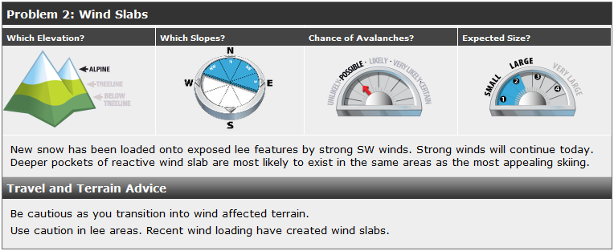
Historie - Storia
Parks Canada / Kanada

Slide 6
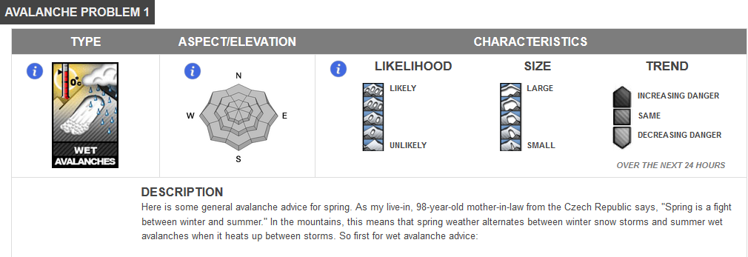
Historie - Storia
Utah / USA

Slide 7
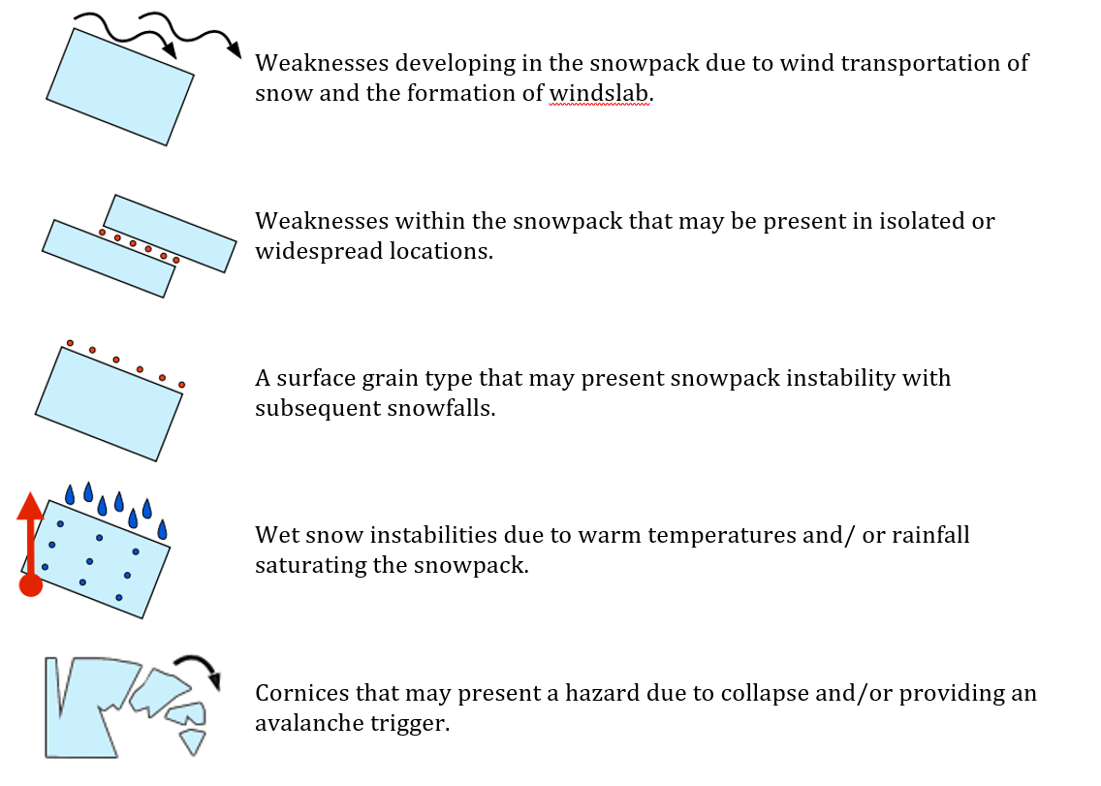
Historie - Storia
Schottland

Slide 8
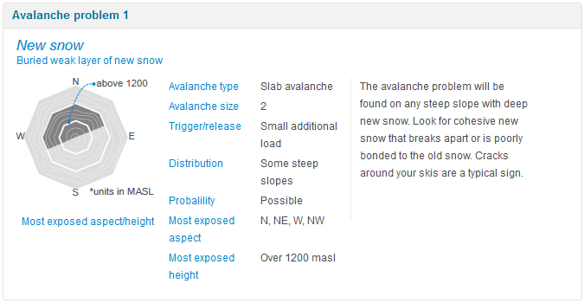
Historie - Storia
Norwegen

Slide 9
Historie - Storia
Österreich / Schweiz / Bayern
Austria / Svizzera / Bavaria
Muster / typische Lawinensituationen / Lawinenprobleme
Situazione tipo / problemi tipici valanghivi
  Neuschnee – Neve fresca
  Triebschnee – Neve ventata
  Altschnee – Strati deboli profondi
  Nassschnee – Neve bagnata
  Gleitschnee – Valanghe di slittamento
  Günstige Situation – Situazione favorevole

Slide 10
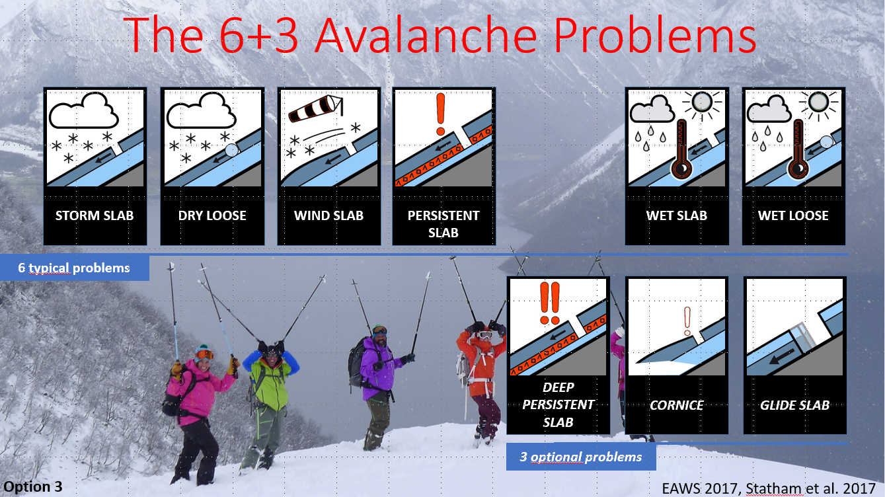
Proposal for a worldwide agreement

Slide 11
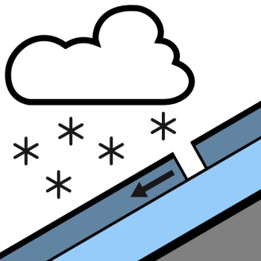
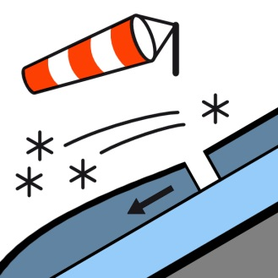
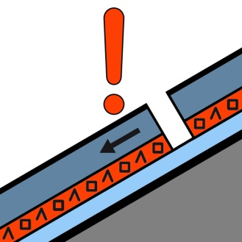
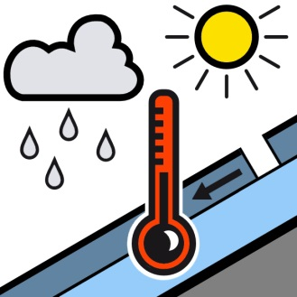
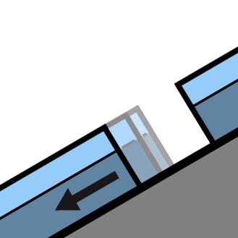
Die 5 Lawinenprobleme – I 5 problemi tipici valanghivi
Neuschnee
Neve fresca
Triebschnee
Neve ventata
Altschnee
Strati deboli profondi
Nassschnee
Neve bagnata
Gleitschnee
Valanghe di slittamento

Slide 12


Günstige Situation - Situazione favorevole
=

Slide 13
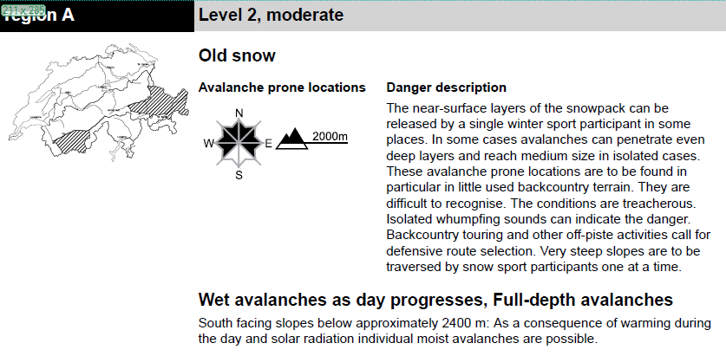
Historie - Storia
Schweiz

Slide 14
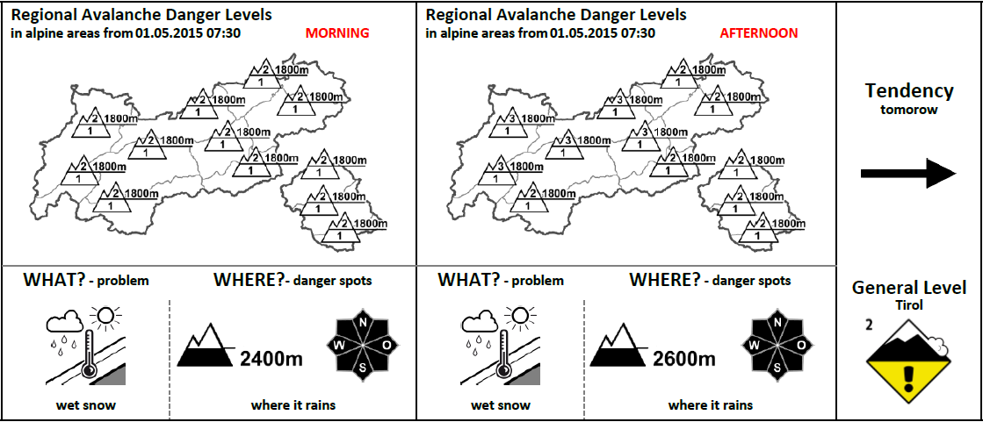
Historie - Storia
Tirol / Österreich

Slide 15
Historie - Storia
Südtirol / Italien
Sudtirolo / Italia

Slide 16
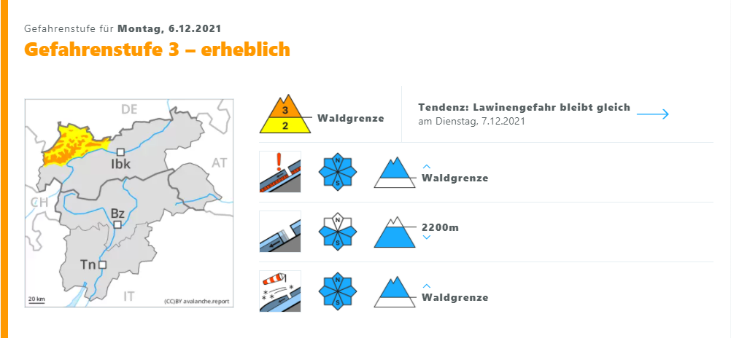
Bis zu 3 Lawinenprobleme / Region
EUREGIO

Slide 17
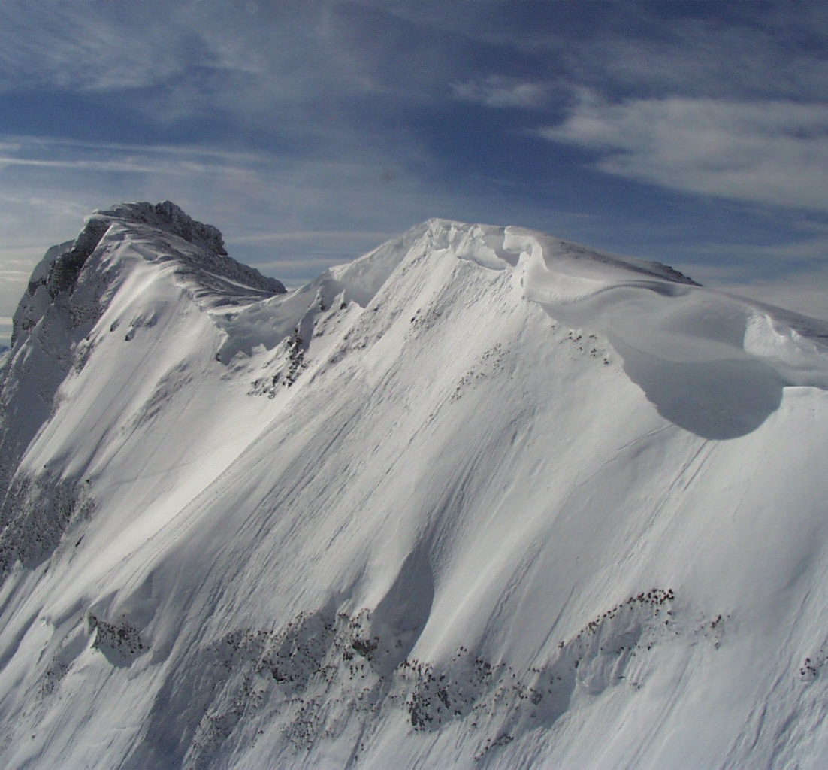
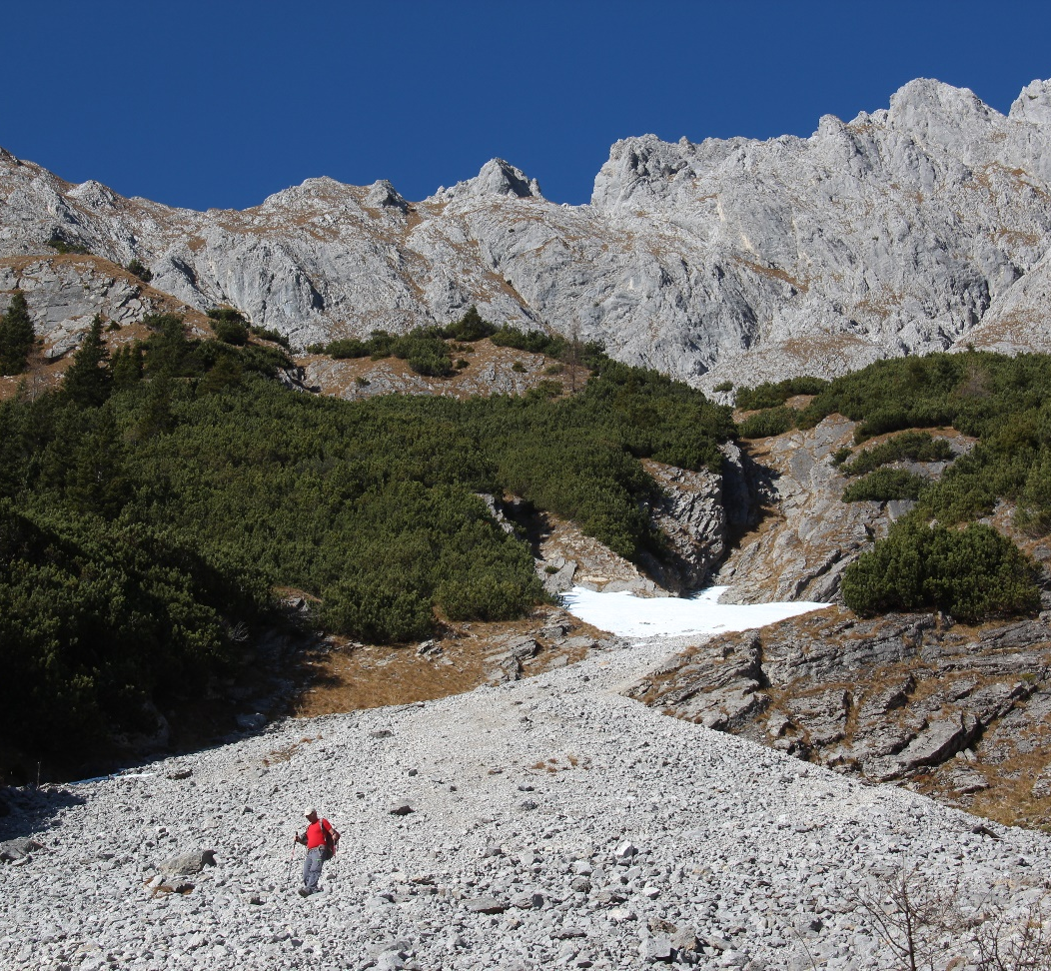
Diskussion
Wechte kein ausgeprägtes Lawinenproblem
© LWD Tirol
© LWD Tirol

Slide 18





Lawinenprobleme / problemi tipici valanghivi
Lawinenprobleme beschreiben die Ursache der Gefahr und liefern Hinweise zum optimalen Verhalten.
I problemi valanghivi descrivono la causa del pericolo e forniscono consigli sul comportamento ottimale.
Notes:
Tagtäglich erkennen wir Personen wieder, die uns vorher schon einmal begegnet sind. Ihre Erkennung erfolgt ohne Überlegung, ist blitzschnell und meist richtig. Personen, die wir uns gut eingeprägt haben, erkennen wir sogar bereits anhand weniger grober Merkmale, z.B. der Silhouette, Gangart oder Stimme. Diese Fähigkeit können wir auch für die Erkennung ähnlicher Situationen bei Entscheidungen im Lawinengelände nutzen. Die fünf typischen Lawinenprobleme wurden mit diesem Ziel definiert. Sie beschreiben typische Situationen, wie sie im Gelände vorkommen und sowohl Lawinenwarner als auch Wintersportler bei ihrer Beurteilung der Lawinengefahr unterstützen können.
Ogni giorno riconosciamo le persone che abbiamo incontrato già una volta. Le riconosciamo senza pensare, in un attimo solo e di solito le identifichiamo correttamente. Le persone che abbiamo memorizzato bene, possono essere riconosciute anche da caratteristiche meno grossolane, come la silhouette, l'andatura o la voce. Possiamo anche usare questa capacità di riconoscere situazioni simili quando prendiamo decisioni su terreni esposti al pericolo valanghe. I cinque problemi tipici valanghivi sono stati definiti con questo obiettivo in mente. Descrivono le situazioni tipiche, come occorrono nel terreno e come possono aiutare sia gli previsori valanghe che gli appassionati di sport invernali nella valutazione del pericolo valanghe.

Slide 19

www.avalanches.org
Was? Merkmale und zu erwartende Lawinen
Wo? Räumliche Verteilung und Position der Schwachschicht in der Schneedecke
Warum? Auslösemechanismen
Wann? Dauer
Wie gehe ich damit um? Problemerkennung im Gelände und Verhaltensempfehlung
„Unterschiedliche Probleme erfordern unterschiedliche Lösungen“
Cosa? Caratteristiche e valanghe attese
Dove? Distribuzione spaziale e posizione degli strati deboli nel manto nevoso
Perchè? Caratteristiche del distacco
Quando? Durata
Come gestire?
Identificazione del problema sul terreno e indicazioni per l`utenza
„Problemi diversi richiedono soluzioni diversi“
Notes:
Tagtäglich erkennen wir Personen wieder, die uns vorher schon einmal begegnet sind. Ihre Erkennung erfolgt ohne Überlegung, ist blitzschnell und meist richtig. Personen, die wir uns gut eingeprägt haben, erkennen wir sogar bereits anhand weniger grober Merkmale, z.B. der Silhouette, Gangart oder Stimme. Diese Fähigkeit können wir auch für die Erkennung ähnlicher Situationen bei Entscheidungen im Lawinengelände nutzen. Die fünf typischen Lawinenprobleme wurden mit diesem Ziel definiert. Sie beschreiben typische Situationen, wie sie im Gelände vorkommen und sowohl Lawinenwarner als auch Wintersportler bei ihrer Beurteilung der Lawinengefahr unterstützen können.
Ogni giorno riconosciamo le persone che abbiamo incontrato già una volta. Le riconosciamo senza pensare, in un attimo solo e di solito le identifichiamo correttamente. Le persone che abbiamo memorizzato bene, possono essere riconosciute anche da caratteristiche meno grossolane, come la silhouette, l'andatura o la voce. Possiamo anche usare questa capacità di riconoscere situazioni simili quando prendiamo decisioni su terreni esposti al pericolo valanghe. I cinque problemi tipici valanghivi sono stati definiti con questo obiettivo in mente. Descrivono le situazioni tipiche, come occorrono nel terreno e come possono aiutare sia gli previsori valanghe che gli appassionati di sport invernali nella valutazione del pericolo valanghe.

Slide 20
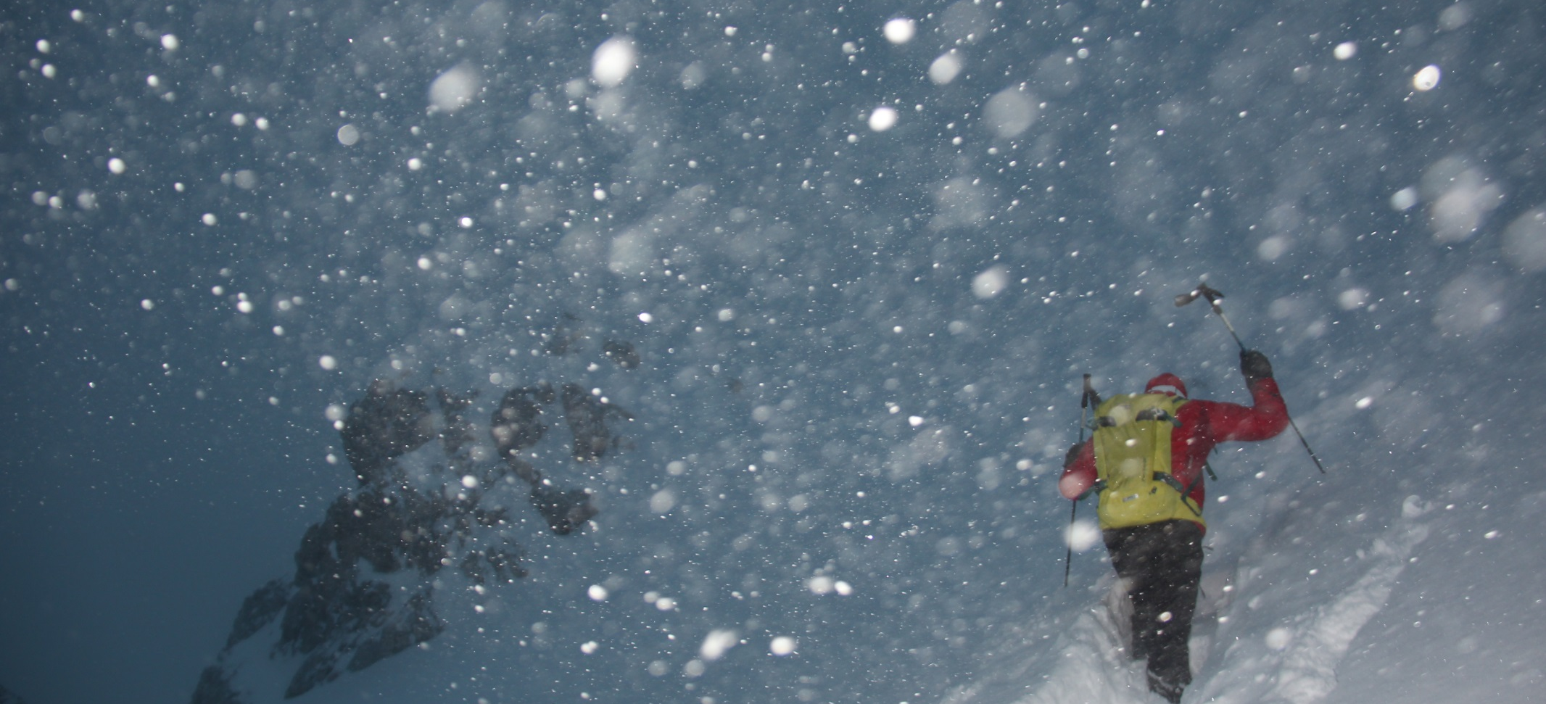
Neuschnee / Neve fresca
© LWD Tirol

Slide 21
Neuschnee
Neve fresca
Kritische Neuschneemenge – Sovraccarico dalla neve fresca
Trockene Schneebrett- und Lockerschneelawinen – Valanghe a lastroni e a debole coesione, asciutte
Spontane und künstliche Auslösung – Spontanee e provocate
Verbreitet, in allen Expositionen – ampiamente distribuita, spesso su tutte esposizioni
Schwachschicht v.a. am Übergang zur alten Schneedecke, aber auch im Altschnee – strato debole al passaggio con la vecchia superficie del manto, ma anche al interno della neve vecchia
Einige Tage andauernd – sino ad alcuni giorni dopo la nevicata
Leicht zu erkennen, abwarten! – Facilmente riconoscibile, attendere che il manto si stabilizzi
Notes:
Kronplatz und Obereggen Unfall 23.01.2021
Grafiken von Neuschnee

Slide 22
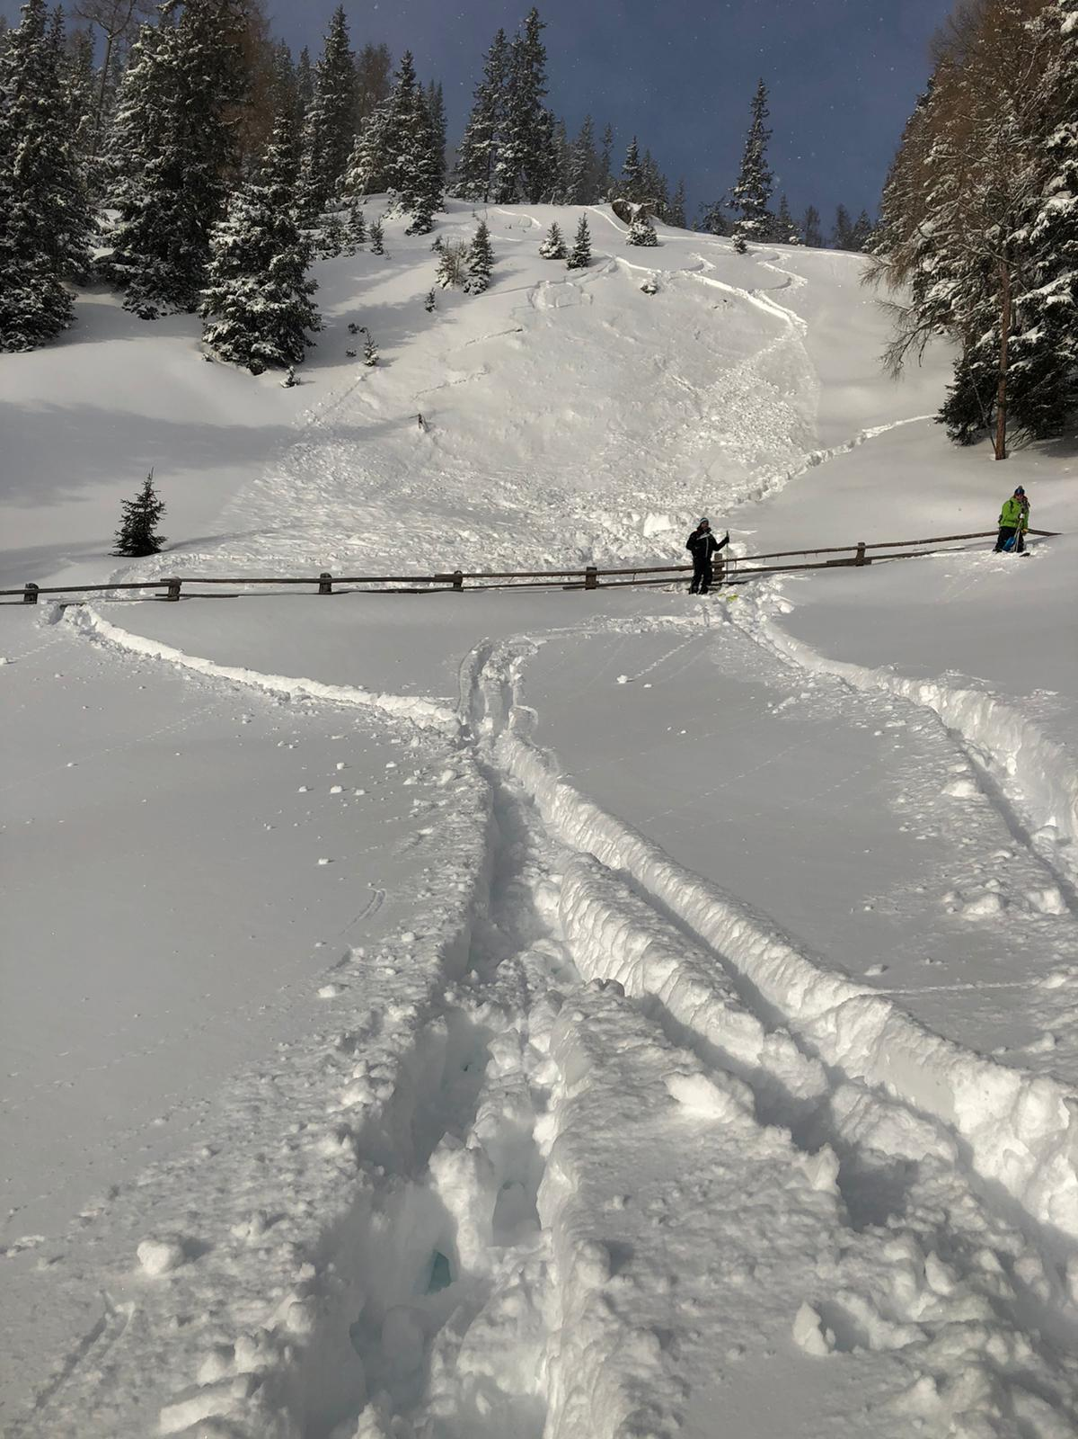
Lawinenunfall - Incidente
Kronplatz - Plan de Corones
23.01.2021
Notes:
Eine Gruppe von fünf Skitourengehern ist vom Gipfel des Kronplatzes Richtung Süden abgefahren. Dabei haben sie auf ca. 2000 m in einer Lichtung auf einer Wiese ein kleines Schneebrett ausgelöst. Dabei wurde eine Person komplett verschüttet. Sie konnte nach 15 Minuten durch die Kameraden gerettet werden. Der Verschüttete war ohne LVS unterwegs. In der Folge konnte diese Person selbst abfahren.
Bis kurz vor dem Unfall hat es noch mit starkem Wind geschneit, am Kronplatz gab es mindestens einen halben Meter Neuschnee. Ich selbst war kurz zuvor am Gipfel, aber von Reischach aus. Der Neuschnee in Kombination mit Wind hat gefährlichen Triebschnee gebildet, der auf einer ungünstigen Altschneedecke zu liegen kam.

Slide 23
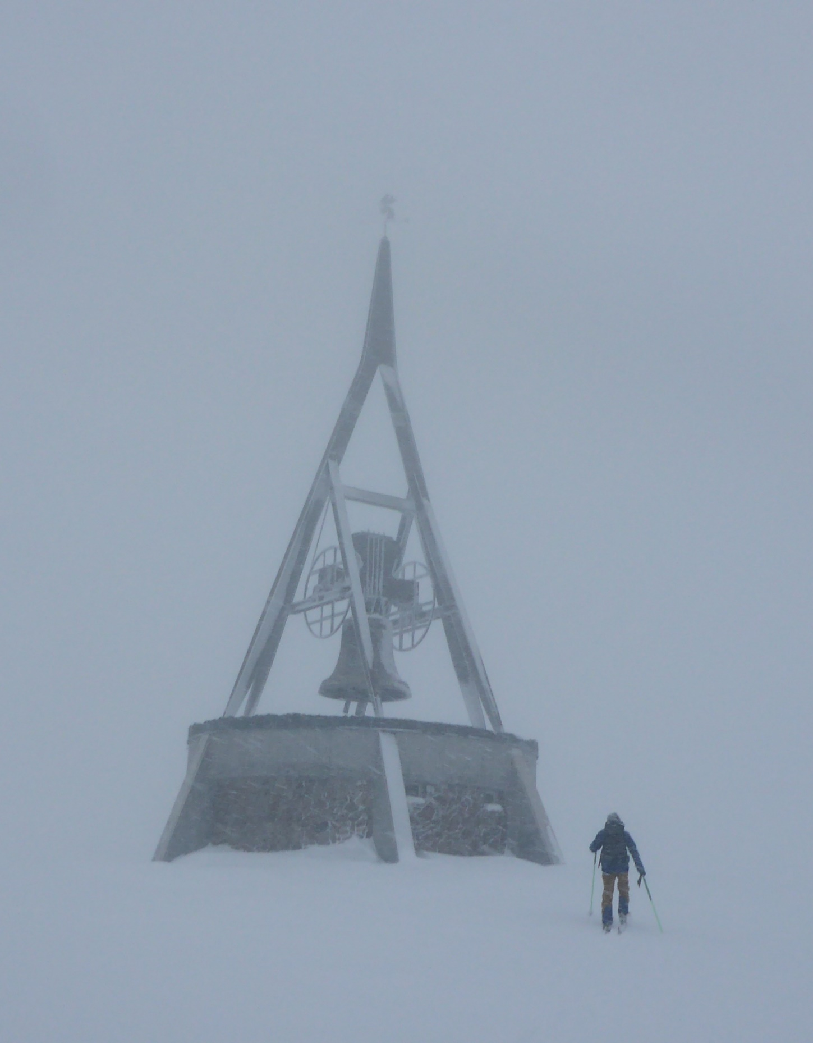
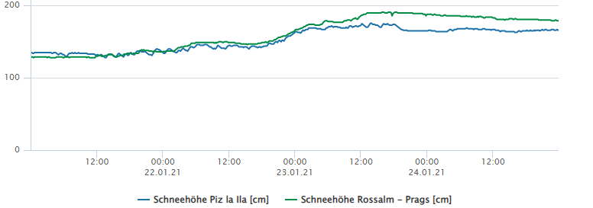
Lawinenunfall - Incidente
Kronplatz - Plan de Corones
23.01.2021
Notes:
Zu Mittag waren die Bedingungen noch so!

Slide 24
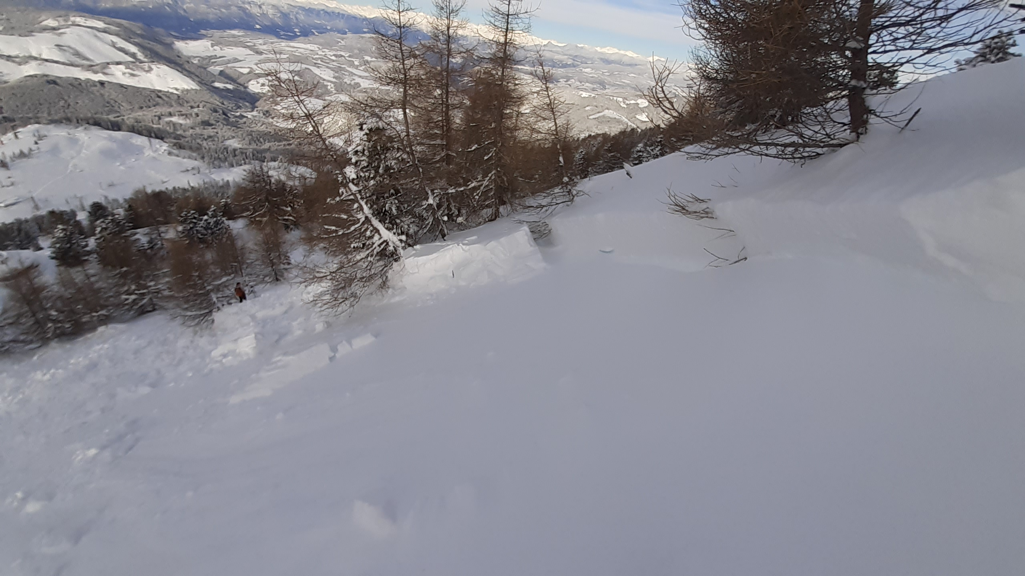
Lawinenunfall - Incidente Obereggen
23.01.2021
Notes:
Un escursionista da solo sale con lo split board da Obereggen fino qualche centinaio di metri oltre la stazione di arrivo della seggiovia Oberholz. Iniziata la discesa dopo poco viene travolta da una valanga a lastroni e sepolto completamente. Riesce ad allertare autonomamente il soccorso mediante lo smart watch che porta al polso mediante la punta del naso in quanto il resto del corpo è completamente bloccato. Per primi accorrono i tecnici della Società impianti. Dopo le prime ricerche di superficie e con l’artva il sepolto viene localizzato mediante l’udito. Il travolto infatti non aveva l’artva ma fortunatamente giaceva in una posizione parzialmente protetta da un albero a poca profondità che gli consentiva di respirare, sentire le voci e farsi sentire. Infatti, i soccorritori lo trovano seguendo le urla di aiuto. Accompagnato a valle e visitato dal medico dell’elisoccorso arrivato intanto sul posto, può tornare autonomamente a casa illeso.
La mattina seguente l‘incidente è stato fatto un sopralluogo con il personale della società impianti che ha partecipato al soccorso. Il sito della valanga è in prossimità del limite del bosco in una zona soggetta ad accumulo / erosione da parte del vento. È stato fatto un profilo completo del manto nevoso e due test di stabilità ECT a distanza di circa 10 m sempre lungo la corona del distacco.
È interessante vedere come il distacco dell’incidente è avvenuto appena sotto la neve fresca ventata caduta nelle 24 ore precedenti, mentre la frattura e la propagazione dei test sono avvenute in uno strato debole più profondo. Questo “vecchio” strato debole è il responsabile dei numerosi distacchi provocati e degli incidenti occorsi nelle ultime due settimane ed è rimasto delicato e reattivo per questo lungo periodo grazie alle rigide temperature che caratterizzano questo mese di gennaio.

Slide 25
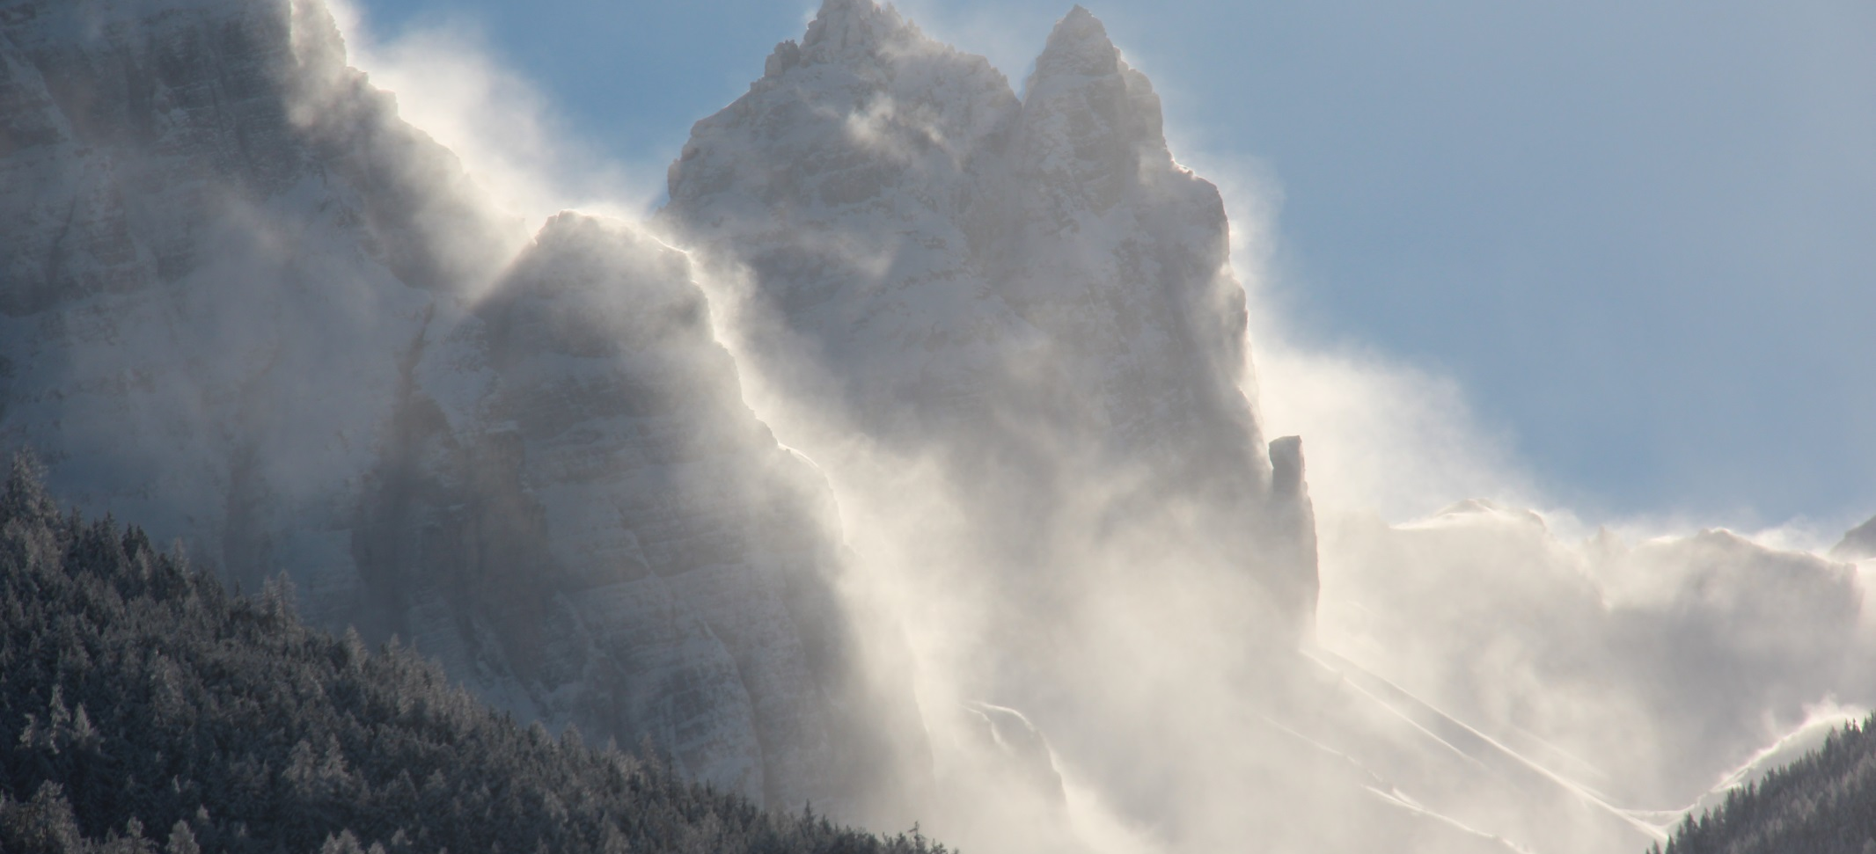
Triebschnee / Neve ventata
© LWD Tirol

Slide 26
Triebschnee
Neve ventata
Windverfrachteter Schnee → gebundener Schnee – neve trasportata dal vento → neve coesa
Trockene spontane und künstliche Schneebrettlawinen – lastroni asciutti spontanee e provocate
Problem am Übergang zur alten Schneeoberfläche oder im Triebschnee; auch im Altschnee - al passaggio con la vecchia superficie o entro gli strati del lastrone, raramente anche nel manto nevoso vecchio.
Bis einige Tage nach Windeinfluss (abhängig Schneedeckenaufbau) - sino ad un massimo di alcuni giorni dopo l`influsso del vento (in funzione dell’evoluzione del manto nevoso)
Bei guter Sicht leicht zu erkennen; Windzeichen – ben visibile con buona visibilità; segni del vento
Triebschnee umgehen, Achtung bei Übergängen von wenig zu viel Schnee und von weichem zu hartem Schnee – evitare gli accumuli, attenzione ai passaggi da poca a tanta neve e da neve dura a soffice.
„Der Wind ist der Baumeister der Lawinen“
Notes:
Ulten vor 2 Jahren
Schneespitze Rein in Taufers

Slide 27
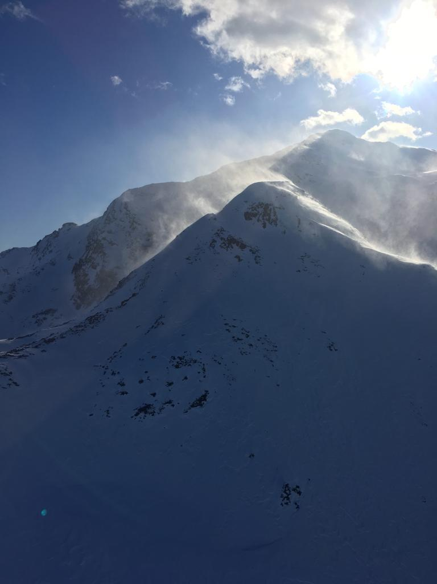
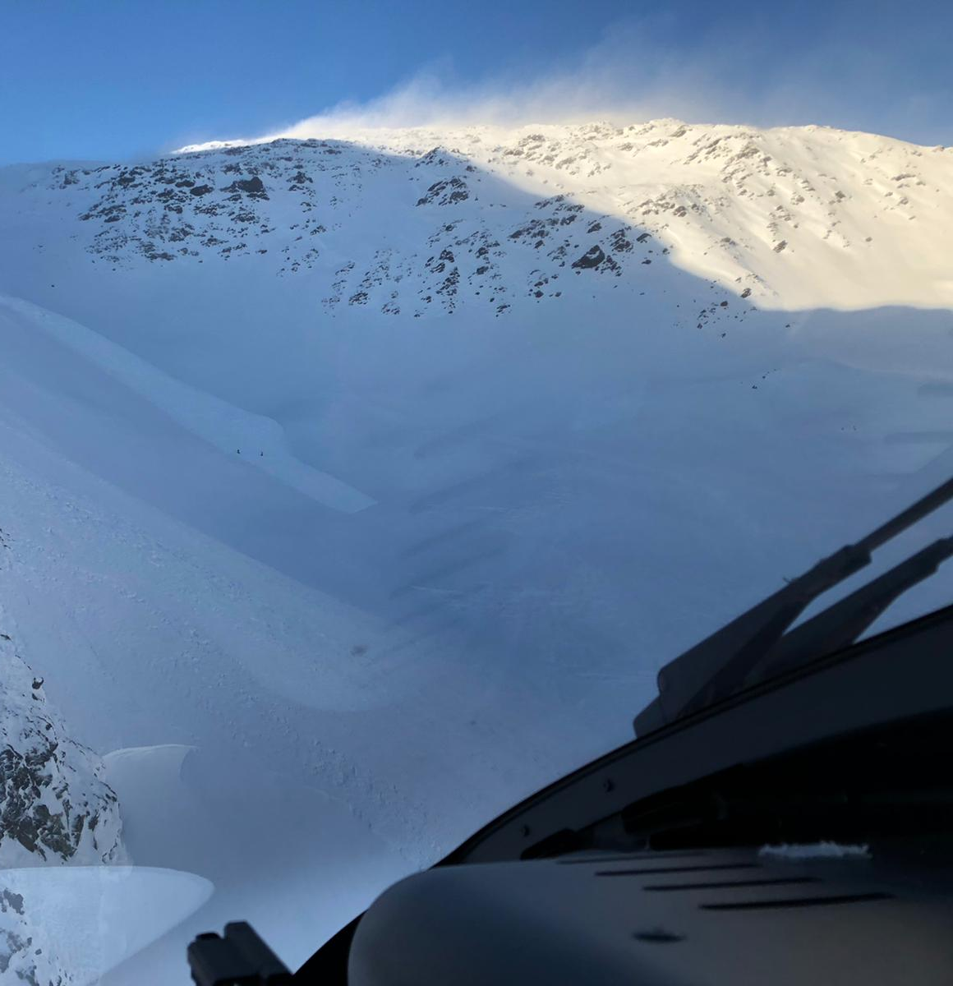
Lawinenunfall - Incidente
Tuferspitze, Ulten - Val d`Ultimo
14.12.2019
Notes:
Drei Skibergsteiger befinden sich in der Abfahrt als sich kurz unterhalb des Flimjochs auf etwa 2870 m eine trockene Schneebrettlawine löst. Es handelt sich dabei um eine große Lawine (Größe 3), der Anbruch ist bis zu 150 m breit und die Lawine ist knappe 500 m lang. Anrisshöhe 30 - 200 cm, Hangexposition hauptsächlich Südost, Hangneigung im Anbruchgebiet meist um 40°, teilweise auch über 45°.
Entscheidend für diesen Unfall waren der stürmische NW-Wind in den Tagen zuvor und eine ungünstige Altschneedecke, die sich speziell in Kammnähe ausgebildet hatte. Durch den Wind entstand in allen Hangexpositionen Triebschnee, der zum Teil so hart war, dass er eine trügerische Sicherheit vortäuscht. Im Randbereich dieser Triebschneeansammlungen, also dort wo das Triebschneepaket am dünnsten ist, können mögliche Schwachschichten darunter aber durch geringe Zusatzbelastung ausgelöst werden.

Slide 28
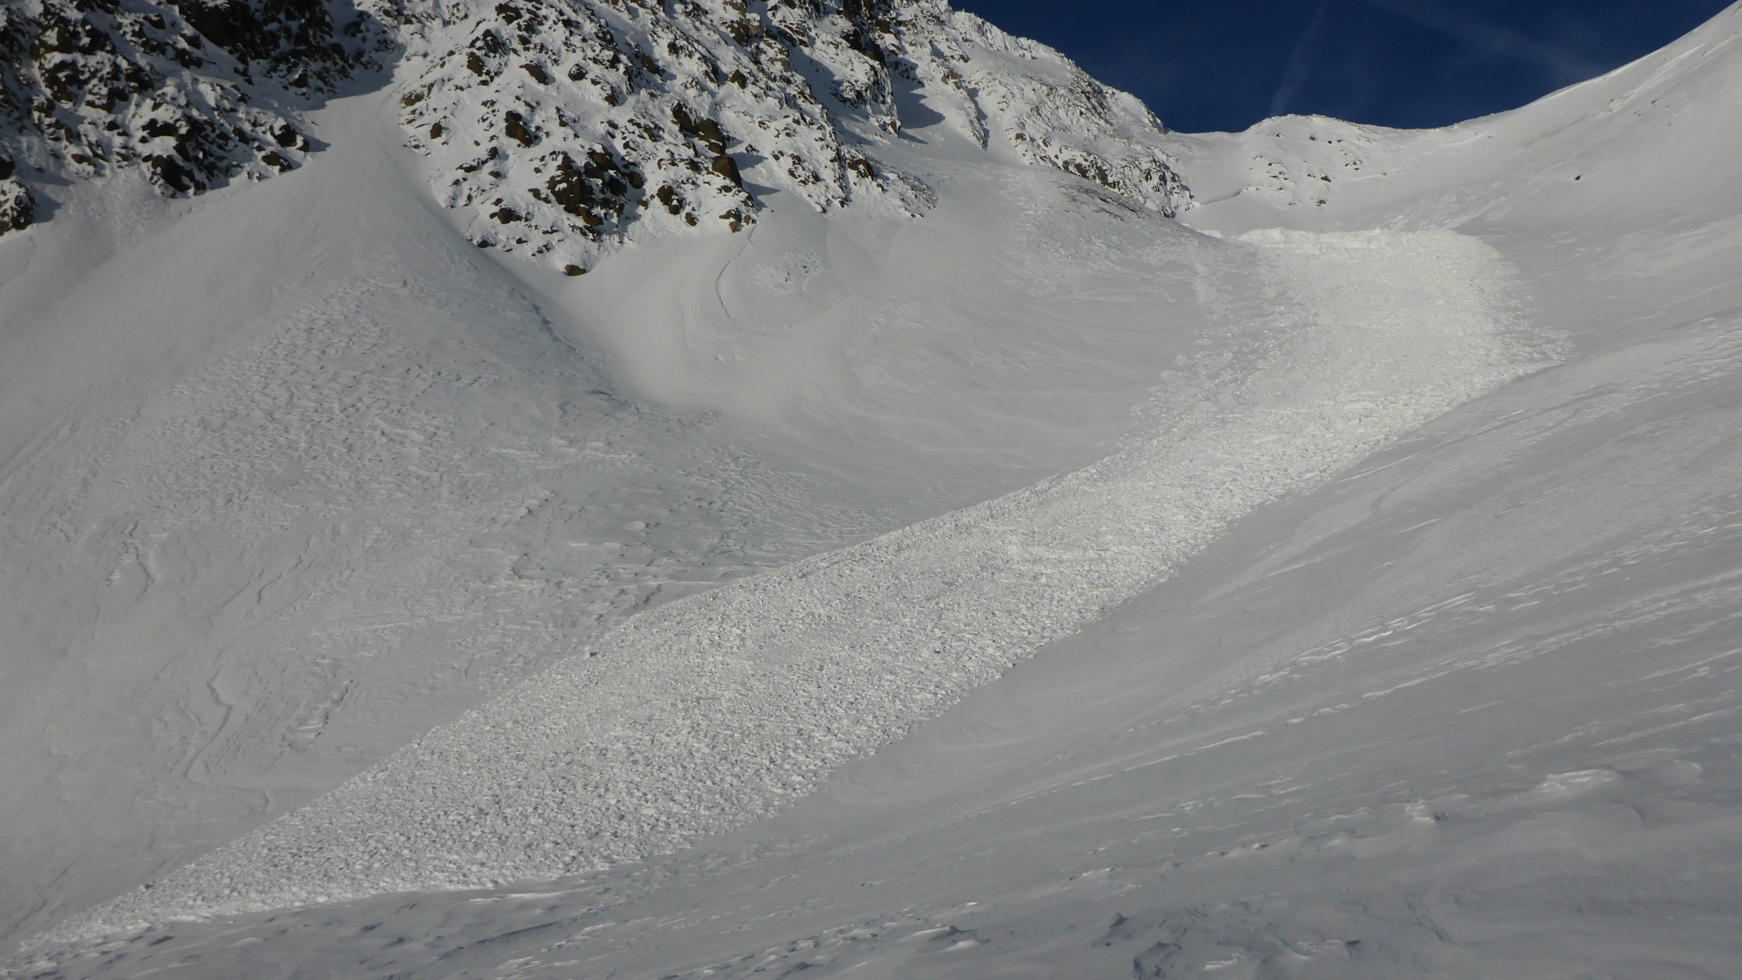
Lawinenunfall Tuferspitze
14.12.2019
Notes:
Auslauflänge kaum vorherzusagen, speziell bei kaltem Schnee gehen Lawinen weiter

Slide 29
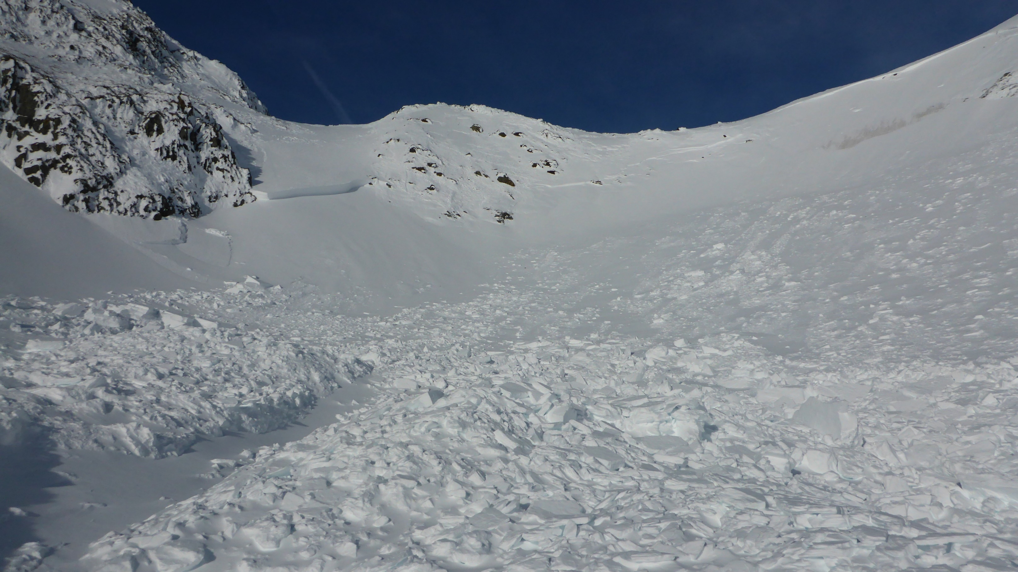
Lawinenunfall Tuferspitze
14.12.2019

Slide 30
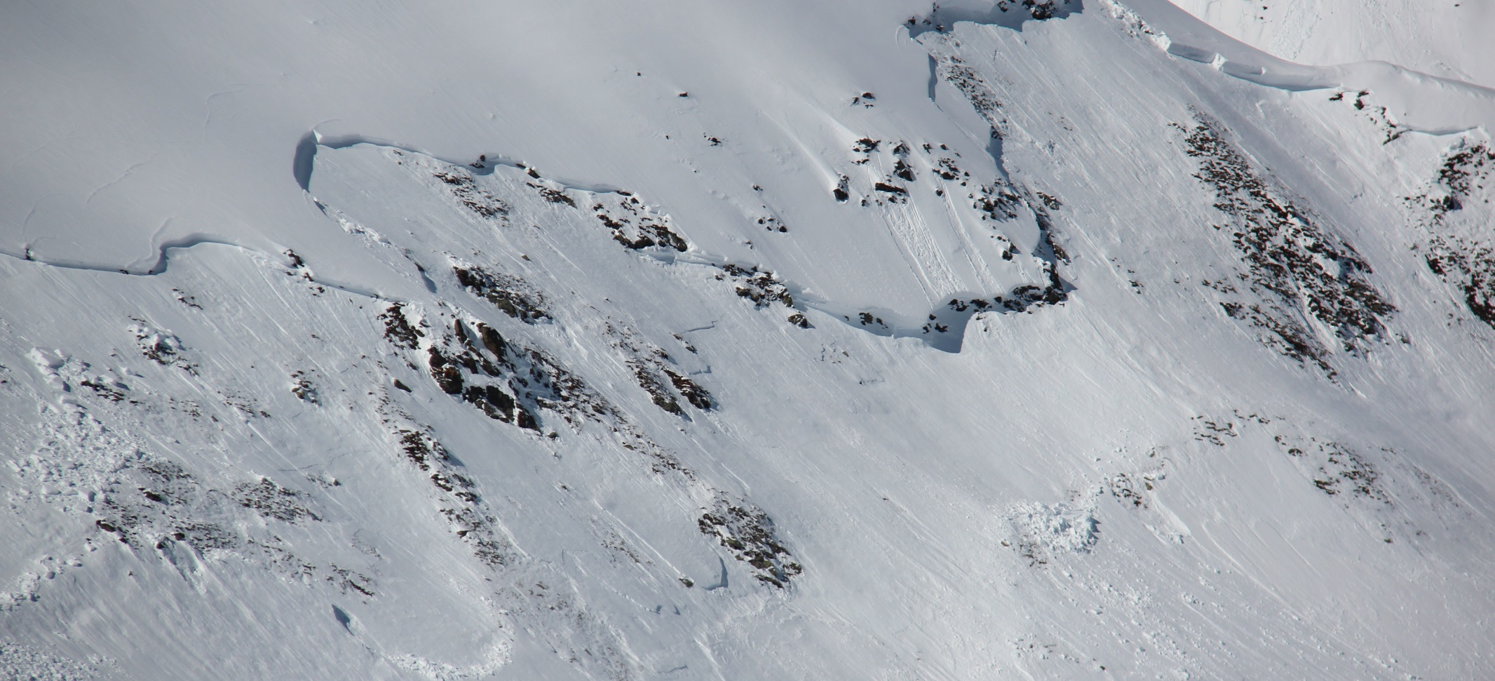
Altschnee / Strati deboli profondi
© LWD Tirol

Slide 31
Altschnee
Strati deboli profondi
Vorhandene Schwachschichten in der Altschneedecke – strati deboli entro il manto vecchio
Trockene Schneebrettlawinen, meist künstliche Auslösung – lastroni asciutti, spesso provocati
Großflächig als auch kleinräumig, in allen Expositionen möglich, meist eher in schattigen Lagen – estesa o circoscritta, possibile su tutte le esposizioni, spesso all`ombra
Wochen bis Monate – settimane fino a mesi
Schwer zu erkennen, Wumm Geräusche typisch, Informationen im Lawinenreport – difficile da riconoscere, whumps sono tipici, informazioni nel bollettino
Fernauslösungen sind möglich. Große Steilhänge meiden, Zurückhaltung! – possibili distacchi a distanza, evitare pendii grandi
Übergänge von wenig zu viel Schnee kritisch. Hauptursache von tödlichen Unfällen – passaggi da poca a tanta neve sono critici. Causa degli incidenti mortali.
„Se la neve è il problema, la soluzione è il terreno“
„Probabilità bassa, consequenze alte“
„Ist der Schnee das Problem, ist das Gelände die Lösung“
„Geringe Wahrscheinlichkeit, große Konsequenz“
Notes:
Kitzkogel

Slide 32
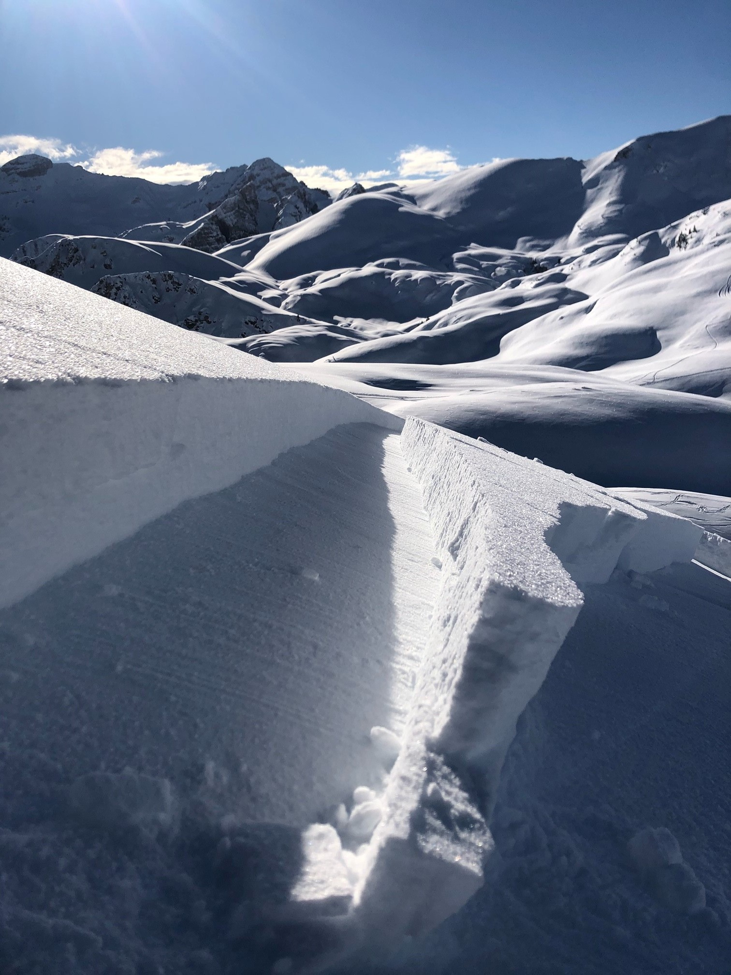
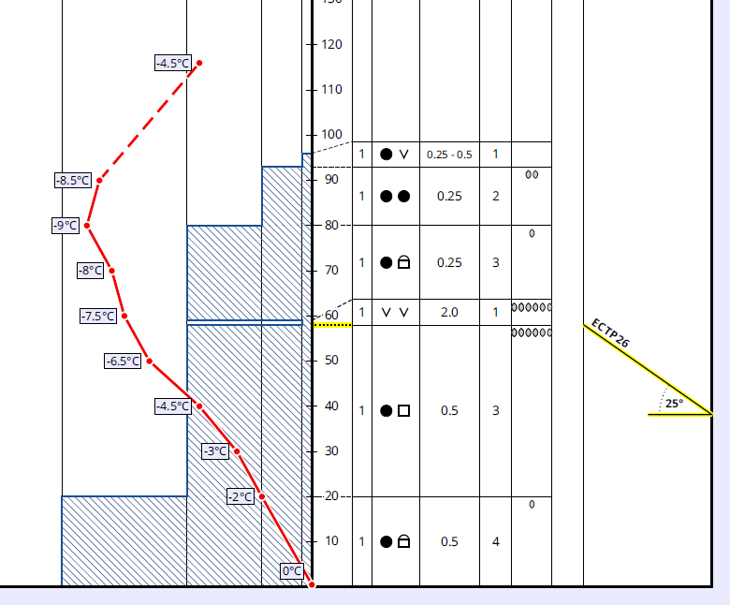
Lawinenunfall Flatschkofel, Olang
Incidente Flatschkofel, Valdaora
10.01.2021

Slide 33
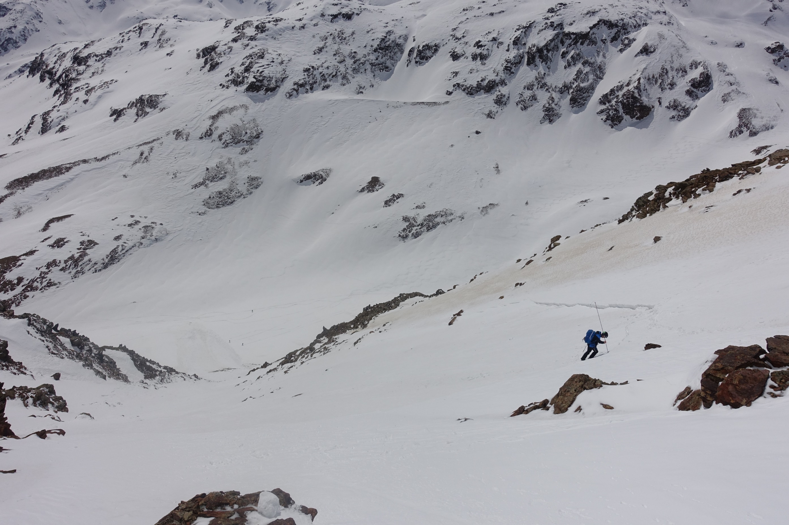
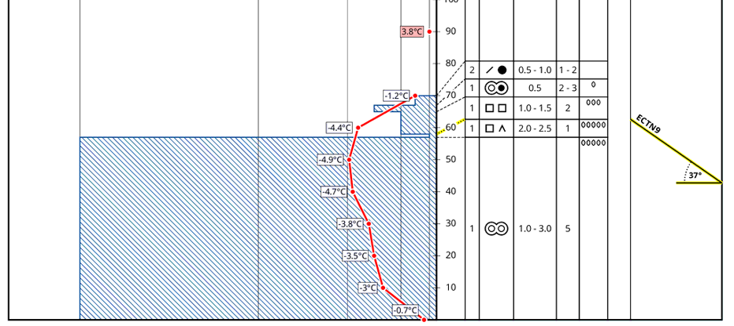
Lawinenunfall - Incidente Steinschlagtal, Schnals - Senales
14.04.2021
Notes:
Zwei Skitourengeher stiegen zuerst auf die Weißkugel. In der Abfahrt von diesem Gipfel lösten sie in der Ostflanke eine Schneebrettlawine aus, die sie bei der Landesnotrufzentrale meldeten. Danach stiegen sie auf die Langtaufererspitze auf. Nach der Abfahrt überquerten sie den Hintereisferner und nach kurzem Gegenanstieg fuhren sie zur Bergstation des Teufelsegg Liftes ab. Dort entschieden sie sich über eine extrem steile Rinne ins Steinschlagtal abzufahren, um in der Folge wieder Kurzras zu erreichen.
Kurz nach der Einfahrt in diese südwest-ausgerichtet Rinne löste sich kurz nach 15 Uhr eine Lawine, die einen Tourengeher mitriss. In der Sturzbahn über teils felsdurchsetztes Gelände wurde die Person schwer verletzt und komplett verschüttet. Sie konnte aber durch den Kameraden rasch geortet und geborgen werden. Der alarmierte Rettungshubschrauber flog den schwerverletzten Skitourengeher ins Krankenhaus.
Die Temperaturen sind mit Durchzug der Störung am 12.04.2021 deutlich gesunken und erreichten in den Folgetagen auch Werte unter -20°C.

Slide 34
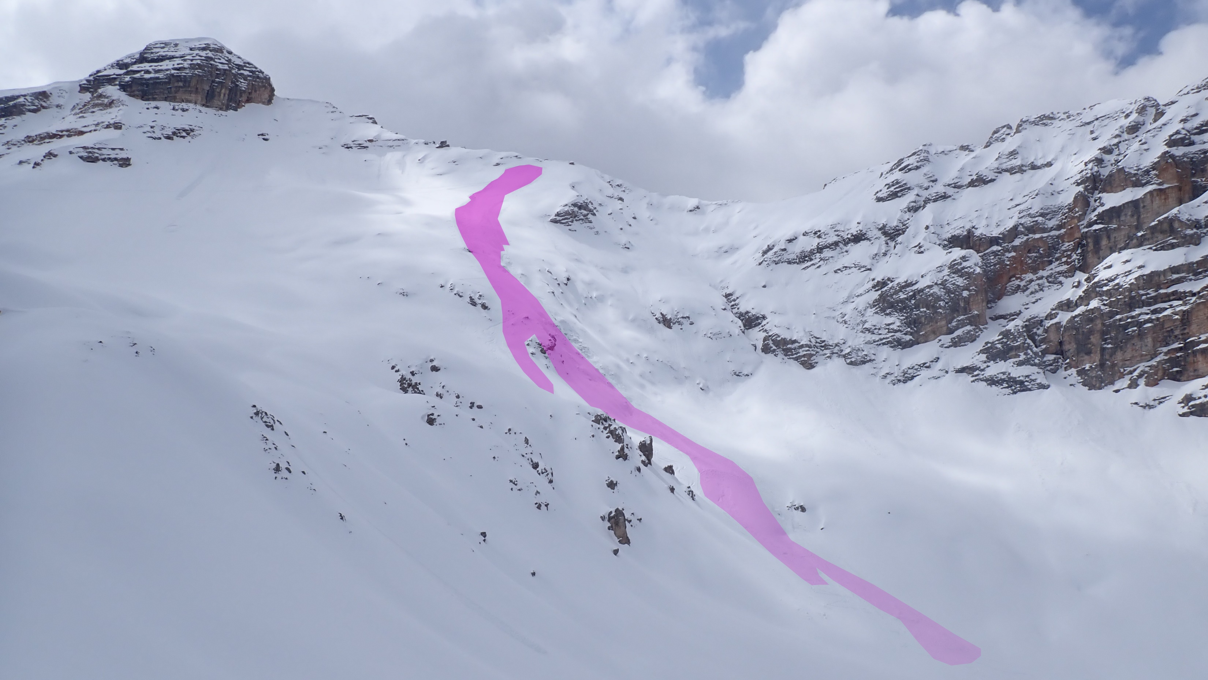
Lawinenunfall - Incidente
Muntejela de Senes
18.04.2021
Notes:
Vier Skitourengeher stiegen von Prags über den Col Riciogogn auf den Kamm westlich der Muntejela de Senes. Kurz unterhalb des Kammes löste sich ein Schneebrett (Größe 2) und riss zwei Personen mit. Eine Person wurde teilweise verschüttet und konnte sich selbst und die zweite totalverschüttete Person, deren Arm aus den Schneemassen ragte, rasch befreien. Beide Personen wurden bei dem Lawinenabgang verletzt und mussten mit dem Hubschrauber abtransportiert werden. Durch das nach unten hin steiler werdende Gelände erreichte die Lawine eine Länge von 820 m, bei einer maximalen Breite von 20 – 30 m.
Am 20.04.2021 wurde ein Lokalaugenschein durchgeführt. Im Anbruchgebiet der Lawine konnte eine weitere kleine Lawine ausgelöst werden.
Ursache für den Lawinenabgang war eine stark kantig aufgebaute Altschneedecke, die von einer Neu- und Triebschneeschicht überlagert war. In den Tagen zuvor kamen durch konvektive Schauer lokal immer wieder einige Zentimeter an Neuschnee dazu. Dieser überlagerte stellenweise eine sehr schwache Altschneedecke. Das ausgeprägte Altschneeproblem entstand durch die markanten Kältephasen vor allem in Kammnähe und an nordseitigen Hängen. Am selben Tag wurde im selben Höhenbereich und Gebiet eine aus schneetechnischer Sicht sehr ähnliche Schneebrettlawine ausgelöst.

Slide 35
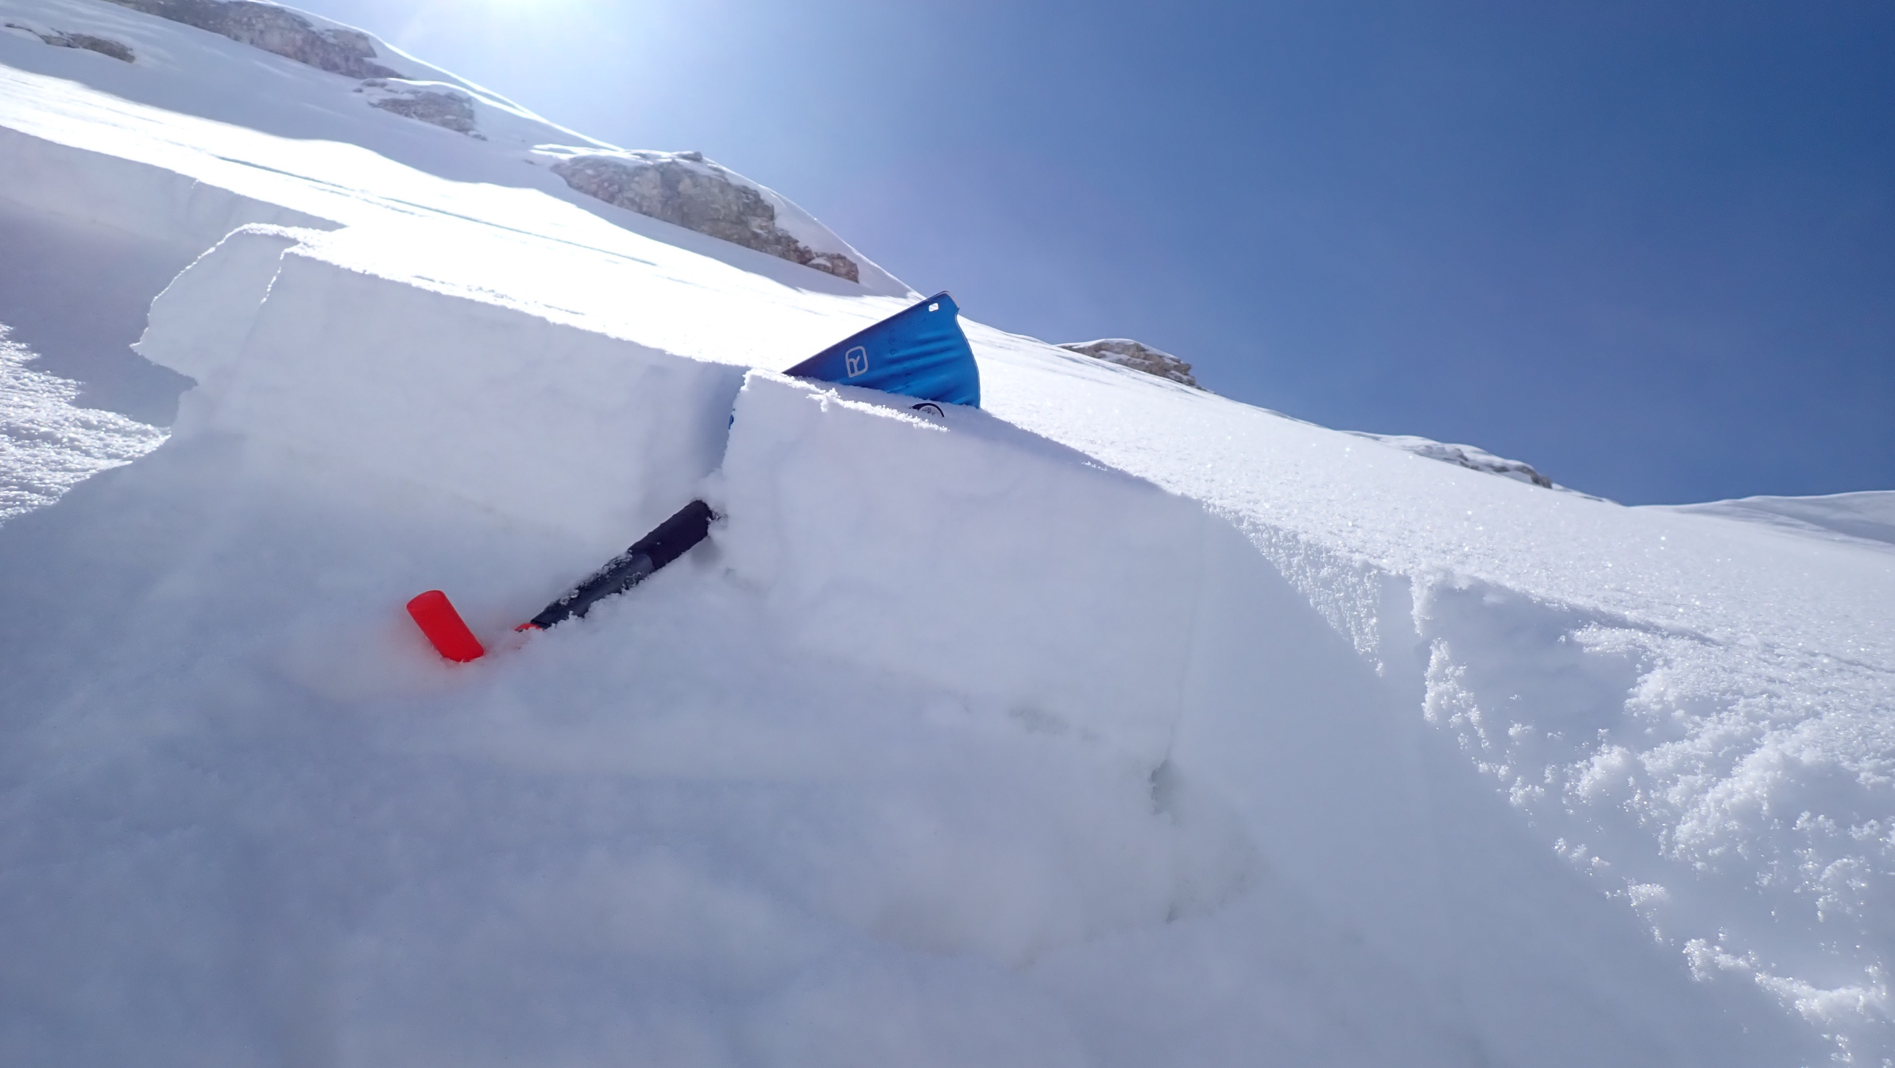
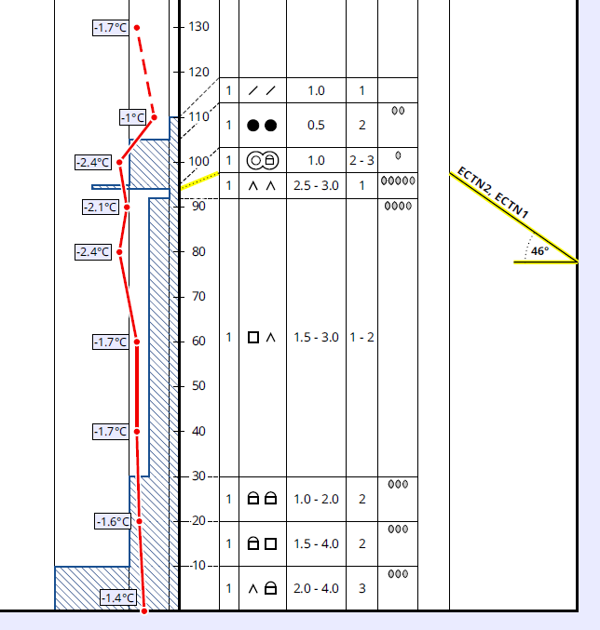
Lawinenunfall - Incidente
Muntejela de Senes
18.04.2021

Slide 36
Vorsicht bei der Anwendung von Strategien

Slide 37
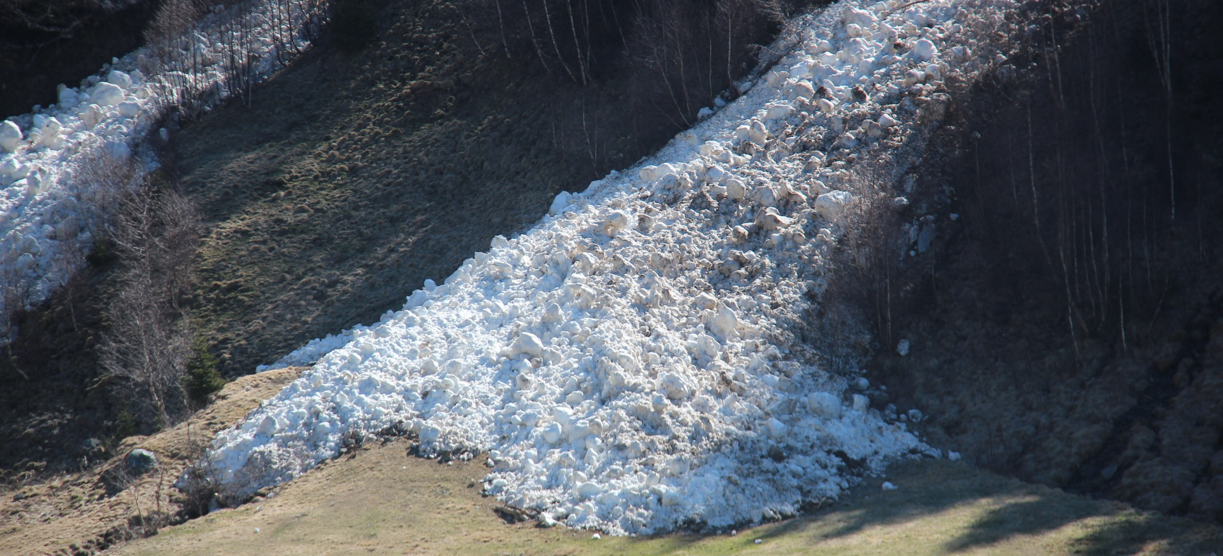
Nassschnee / Neve bagnata
© LWD Tirol

Slide 38
Nassschnee
Neve bagnata
Schwächung der Schneedecke durch Wassereintrag – Indebolimento del manto per la presenza di acqua
Nasse Schneebretterlawinen, nasse Lockerschneelawinen, meist spontan – lastroni e valanghe a debole coesione bagnate, spesso spontanee
Bei Sonne abhängig von Höhe und Exposition, bei Regen alle Expositionen – con sole dipendente dall`esposizione e quota, con pioggia su tutte le esposizioni
Regen als Schwächung und Zusatzlast, bei Lockerschnee Verlust von Bindungen zw. Kristallen – Pioggia indebolische il manto ed è un carico aggiunto
Stunden bis Tage – Ore fino a giorni
Kritisch erster Wassereintrag – soprattutto critico se l`acqua si infiltra per la prima volta
Einfach zu erkennen, gute Zeiteinteilung wichtig – facile da riconoscere, bisogno di una buona tempistica

Slide 39
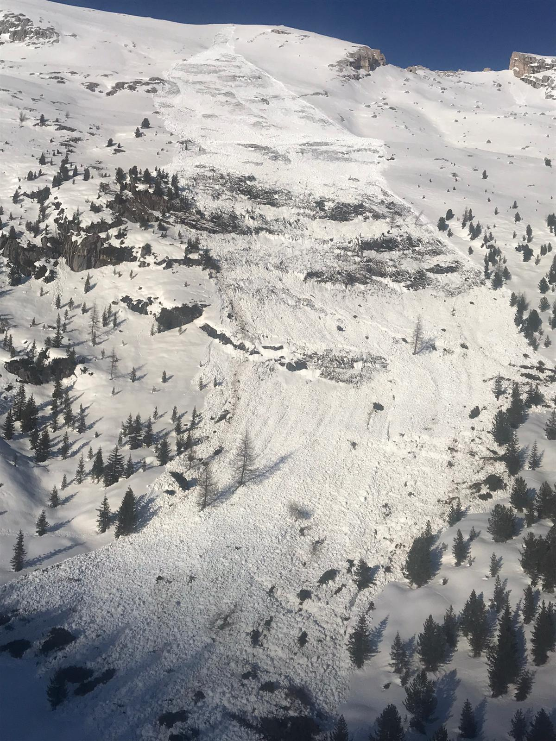
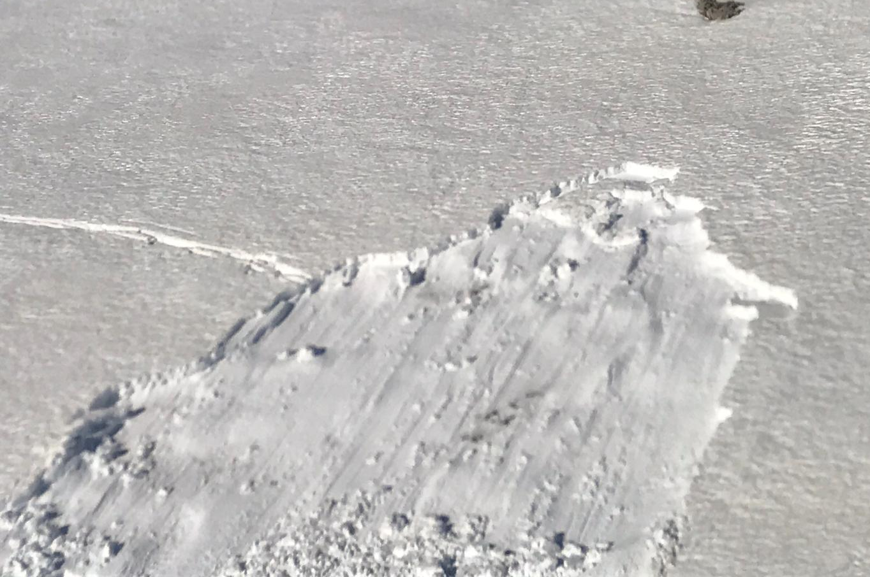
Lawinenunfall - Incidente
Dürrenstein – Picco di Vallandro
25.02.2021 – 15:45
Bilder: BRD Hochpustertal
Notes:
Ein Skitourengeher fährt am späteren Nachmittag vom Dürrenstein ab und löst auf 2700 m ein zunächst kleines, feuchtes Schneebrett aus, das in der Folge immer größer wird und zum Teil ca. 150 m breit wird. Der Tourengeher hat Glück, wird nur ca. 60 m mitgerissen und bleibt an der Oberfläche liegen. Anscheinend hat er dabei einen oder beide Ski verloren. Er steigt einige Meter auf und flüchtet dann Richtung Süden. Der Unfall wird von der Plätzwiese beobachtet und die Rettung alarmiert. Diese kommt mit dem Aiut Alpin um abzuklären ob es weitere Verschüttete gibt, glücklicherweise nicht.
Zwei Tage nach dem Unfall haben wir einen Lokalaugenschein durchgeführt. Dabei sind wir bis zum Anbruch aufgestiegen. Direkt am Anbruch haben wir das obige Schneeprofil erstellt. Aufgrund der südwestlichen Exposition war zum Profilaufnamezeitpunkt die Schneeoberfläche noch gefroren. Darunter war die Schneedecke aber feucht und weich und bestand vorwiegend aus Schmelzformen. Die Stabilitätstest bestätigen das Nassschneeproblem, da bei den zwei Tests jeweils ein Bruch initiiert werden konnte, der sich durch den ganzen Block fortgepflanzt hat. Im Anbruchgebiet brach das Schneebrett oberflächlich an, in der Sturzbahn hat es aber teilweise die gesamte feuchte Schneedecke bis zum Boden mitgerissen.

Slide 40
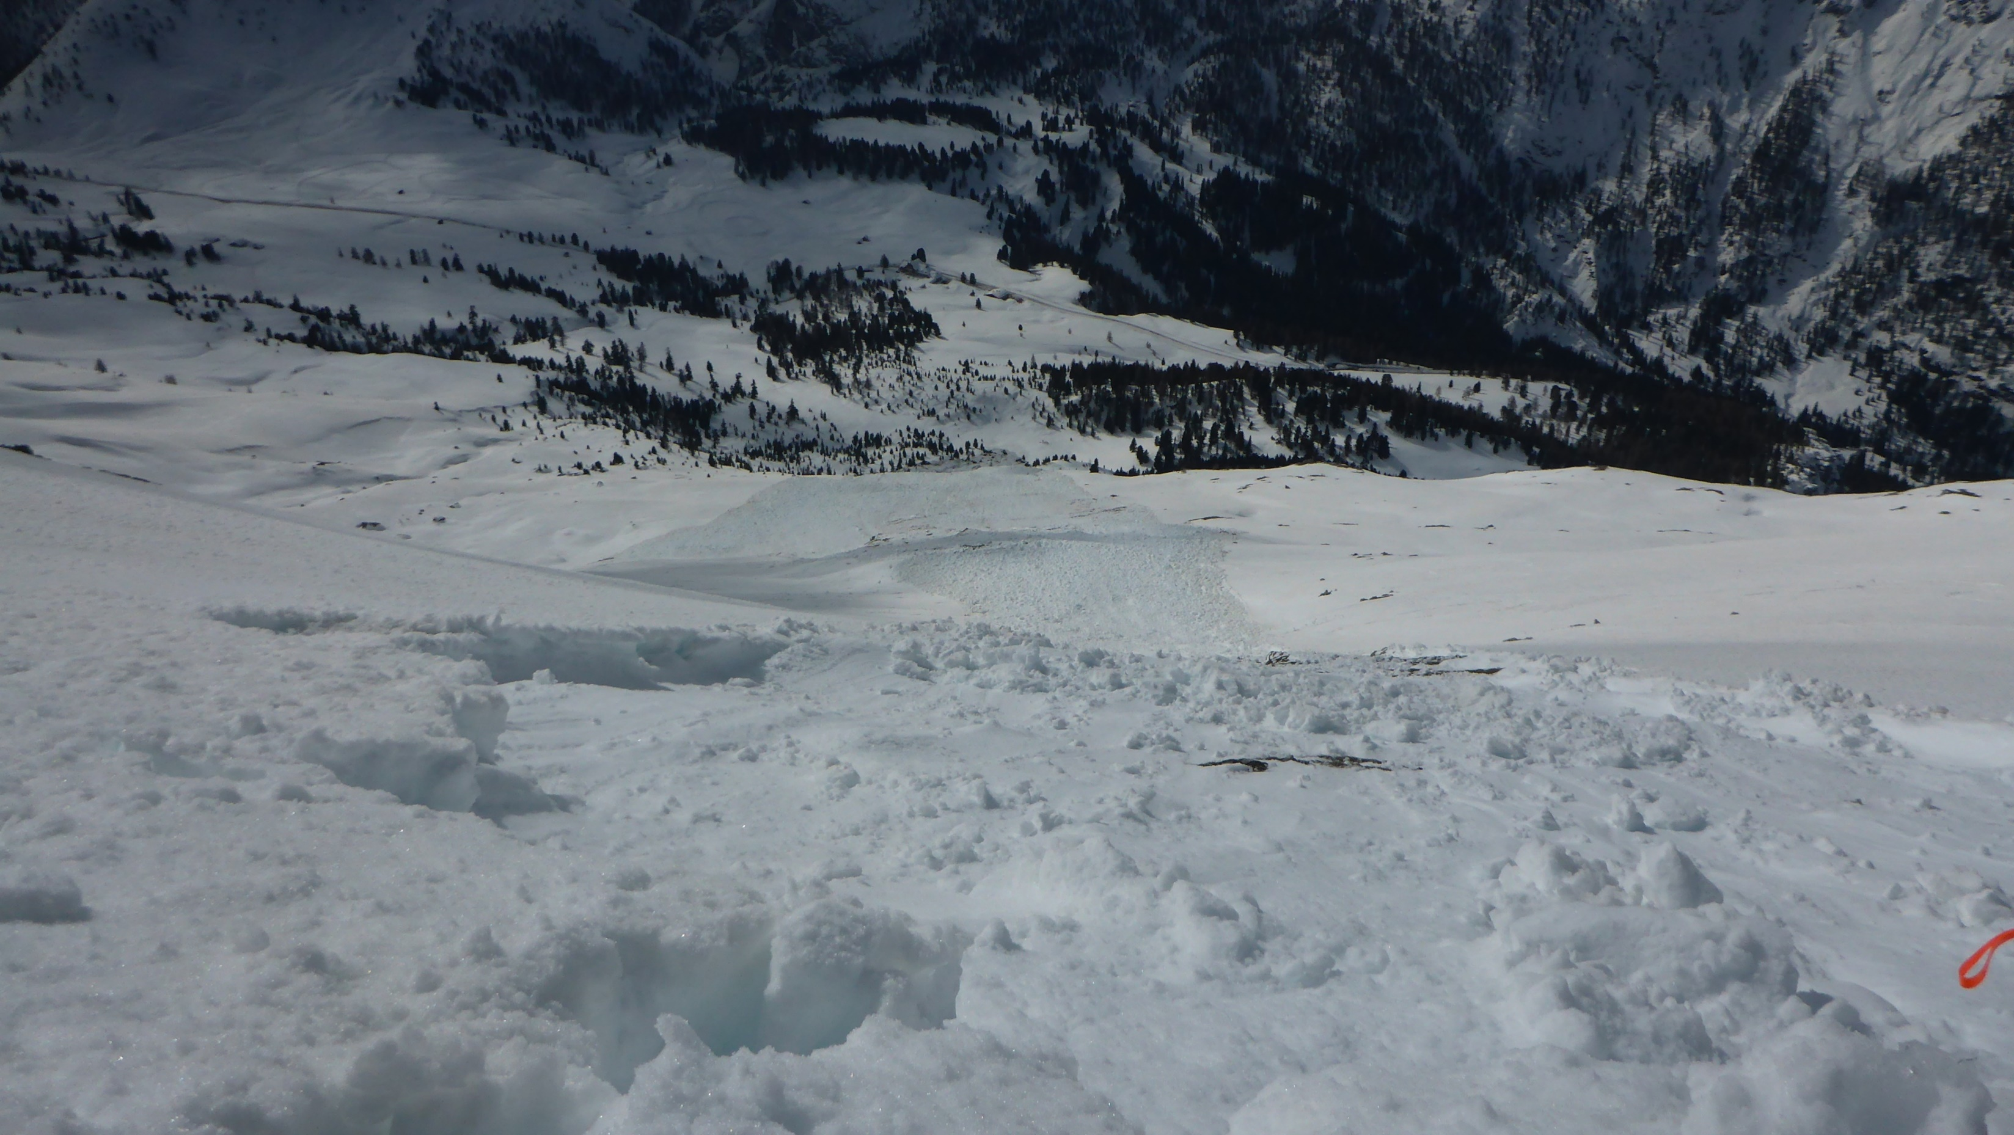
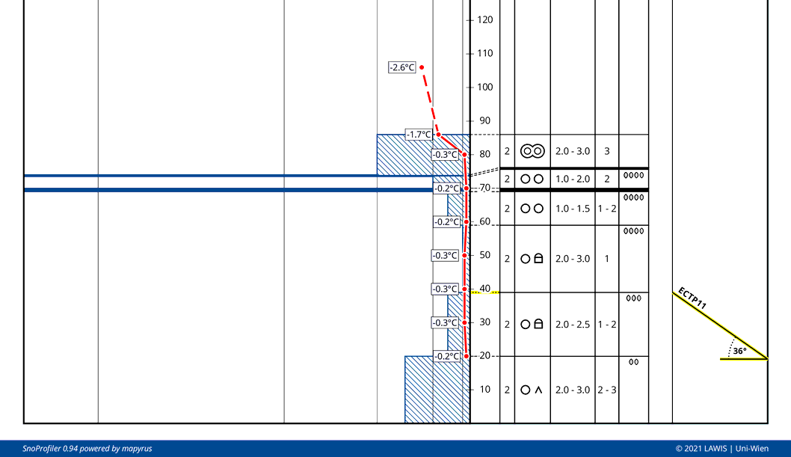
Lawinenunfall - Incidente
Dürrenstein – Picco di Vallandro
25.02.2021 – 15:45

Slide 41
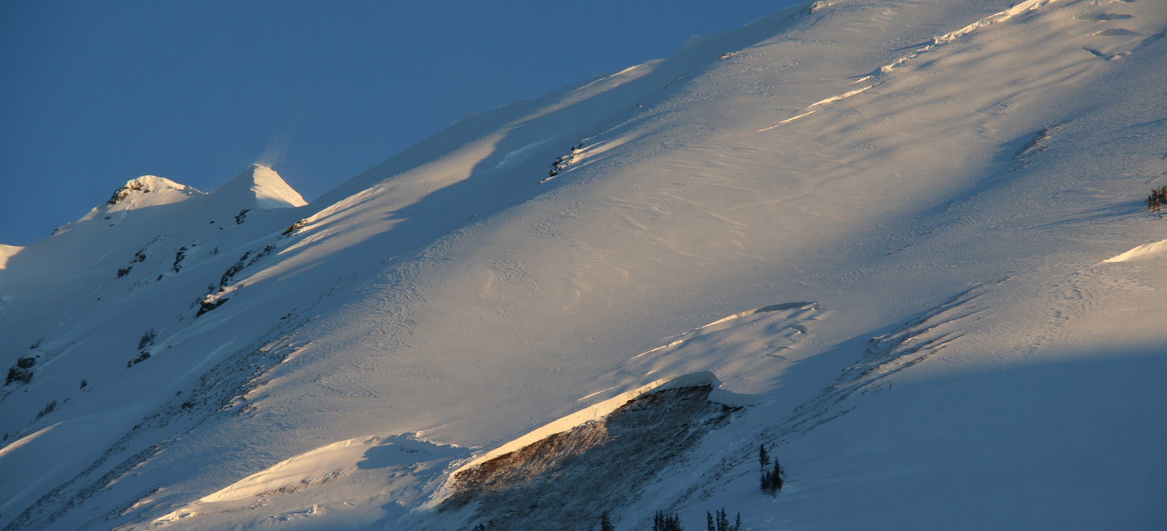
Gleitschnee / Valanghe di slittamento
© LWD Tirol

Slide 42
Gleitschnee
Valanghe di slittamento
Gesamte oft mächtige Schneedecke gleitet auf glattem Untergrund ab – l`intero manto slitta sul terreno liscio
Kalt oder warm – caldo o freddo
Fast nur spontane Auslösung – quasi sempre valanghe spontanee
Besonders an Sonnenhängen – spesso su pendii soleggiati
Tage bis Monate – giorni fino a mesi
Zonen um Gleitschneemäuler meiden – evitare zone con crepe di slittamento
Notes:
Finailwiesen

Slide 43
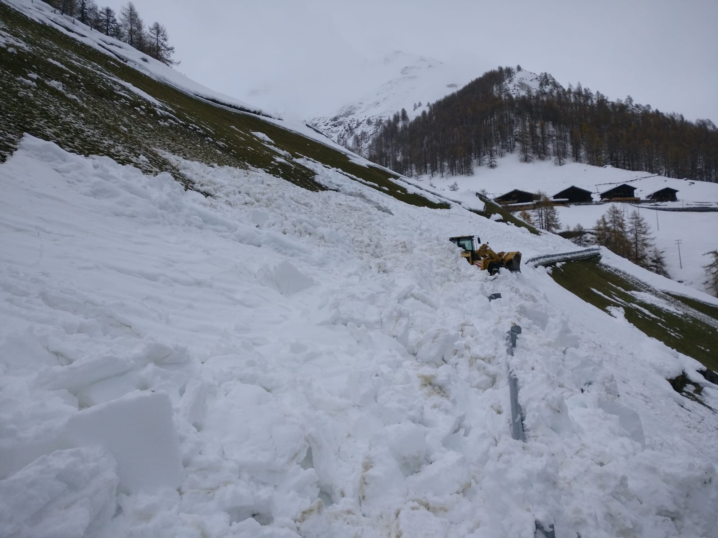
Lawinenunfall – Incidente
Finailwiesen, Schnals - Senales
23.11.2019
Foto: Müller Franz
Notes:
Das Räumungsfahrzeug war gerade dabei die Hofzufahrten zu dem 1973 m hoch gelegenen Finailhof im Schnalstal zu räumen. Kurz unterhalb des Hofes in den sogenannten “Finailwiesen“ löste sich eine ca.70 m breite Gleitschneelawine, welche das Räumungsfahrzeug samt Fahrer verschüttete. Der Fahrer blieb unverletzt und konnte sich selbst aus dem Fahrzeug befreien.

Slide 44
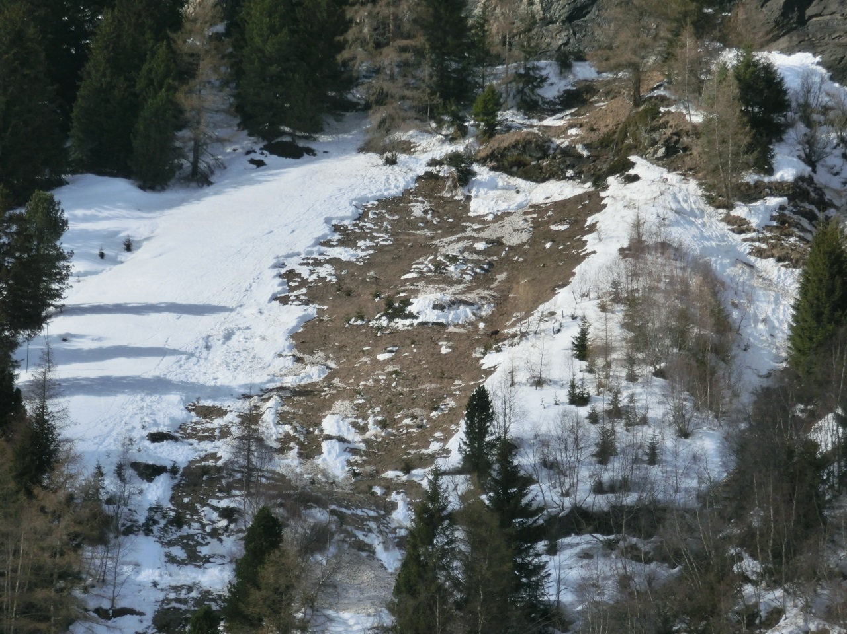
Lawinenunfall - Incidente
Rein in Taufers – Riva di Tures
18.02.2019
Foto:
Forststation Sand in Taufers
Foto: Müller Franz
Notes:
Eine Gruppe von 3 Personen inklusive eines Bergführers waren zum Eisklettern in Rein in Taufers unterwegs. Der Wasserfall befindet sich taleinwärts auf der linken Seite ca. 2 km vor der Ortschaft Rein in Taufers. Oberhalb des Wasserfalls löste sich am frühen Nachmittag im extrem steilen Gelände eine Lawine und verschüttete dabei eine Person bis zur Hüfte. Niemand der Beteiligten verletzte sich dabei. Ein Passant bemerkte den Vorgang und setzte den Notruf ab. Der Einsatz wurde jedoch abgebrochen bevor die Einsatzkräfte den Unfallort erreichten, da sich niemand Verletzungen zuzog.
Die vorangegangenen Tage waren geprägt durch für die Jahreszeit zu hohen Temperaturen. Der Hang ist nach Südosten ausgerichtet und erwärmte sich dementsprechend bis hin zur Mittagszeit recht stark. Die Schneedecke gab schließlich um ca. 14:00 Uhr nach und die Lawine ging bis zum Grund ab. Es wird vermutet, dass es sich wahrscheinlich um eine Nassschneelawine handelt. Eine genaue Schneedeckenuntersuchung erfolgte nicht.

Slide 45
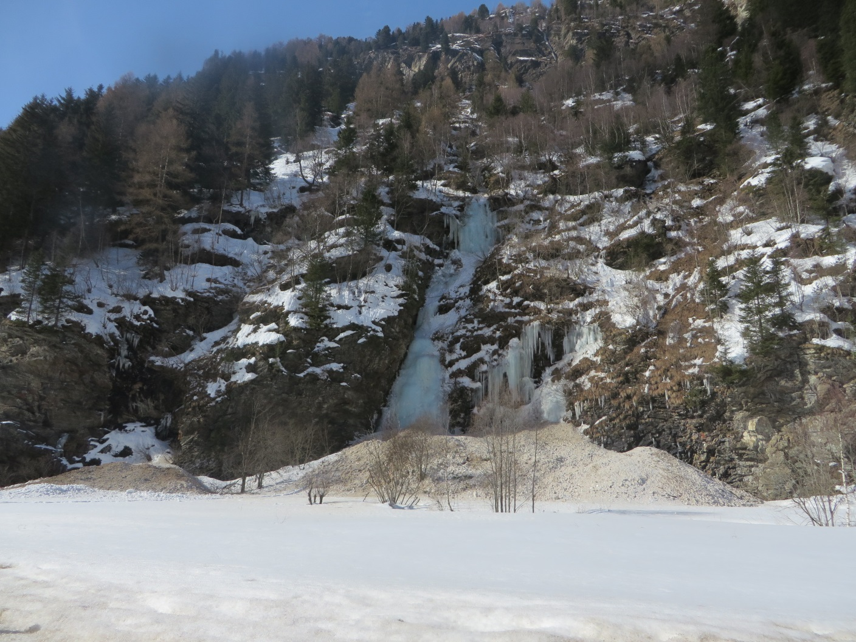
Lawinenunfall - Incidente
Rein in Taufers – Riva di Tures
18.02.2019
Foto:
Forststation Sand in Taufers

Slide 46
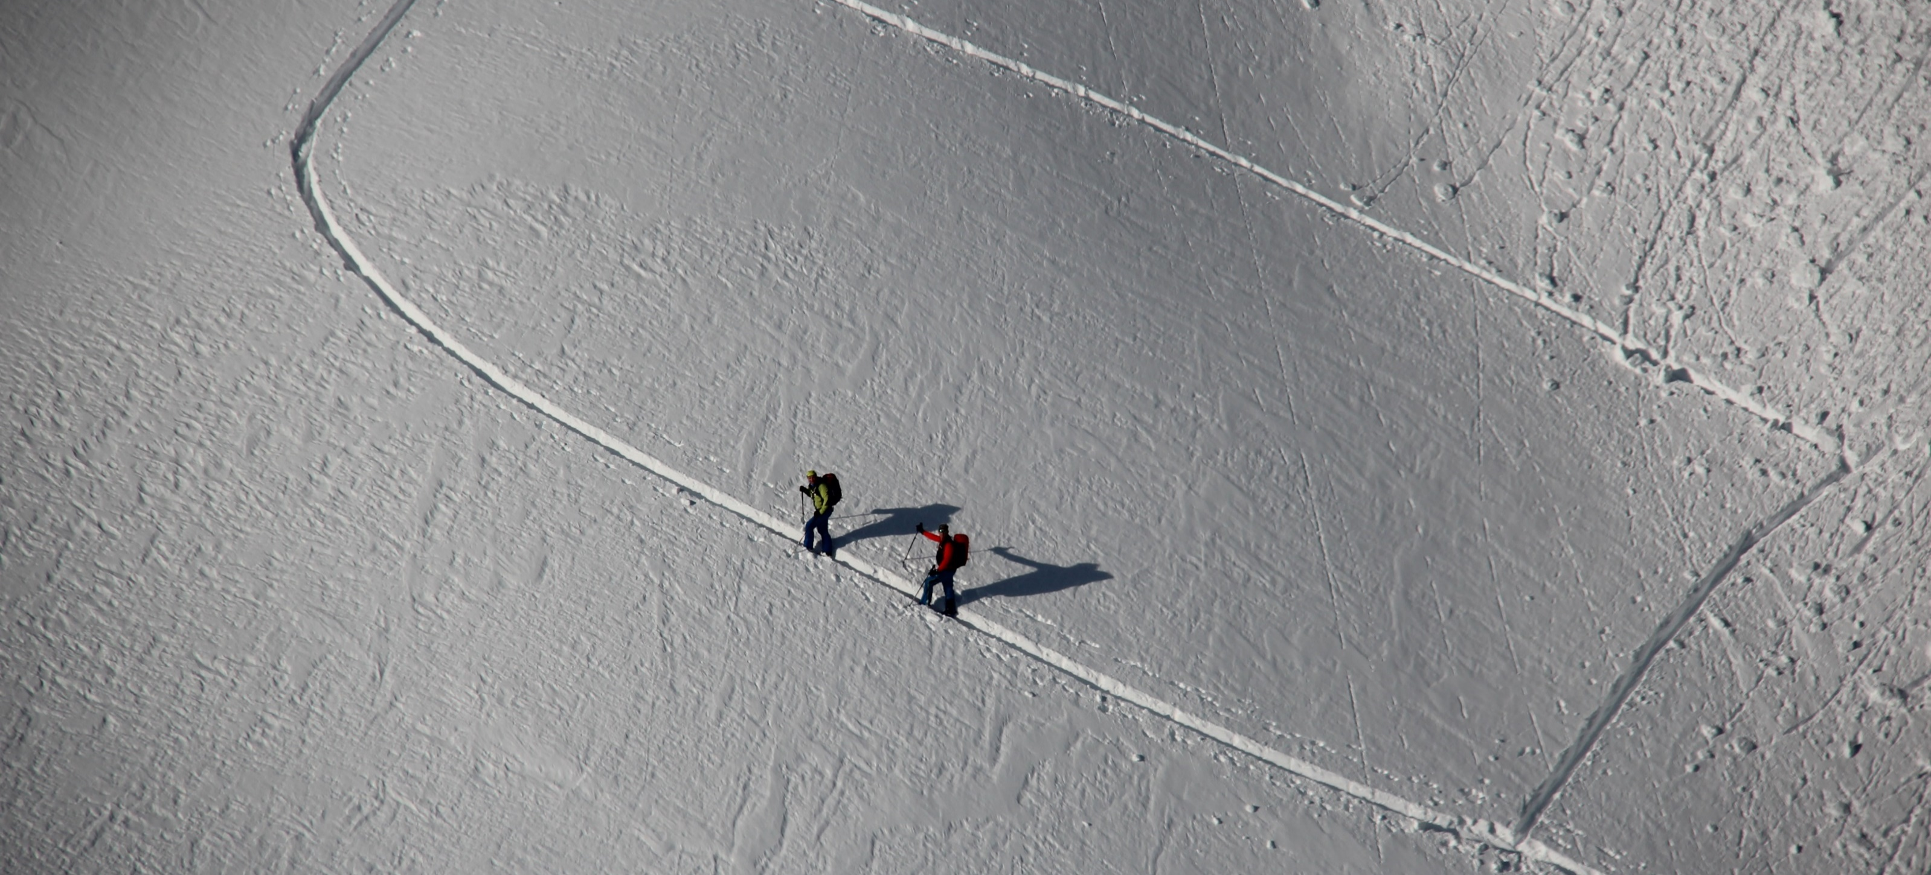
Lawinenprobleme
Anwender

Slide 47
Lawinenproblem Neuschnee
ABWARTEN!

Slide 48
Lawinenproblem Triebschnee
AUSWEICHEN!

Slide 49
Lawinenproblem Altschnee
DEFENSIV!
AUSWEICHEN!
Anpassung von Strategien

Slide 50
Lawinenproblem Nassschnee
ZEITEINTEILUNG!

Slide 51
Lawinenproblem Gleitschnee
ACHTUNG!

Slide 52
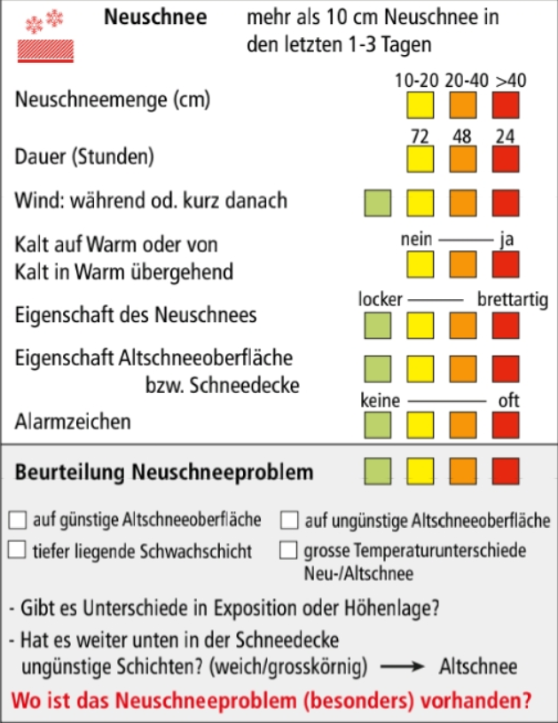
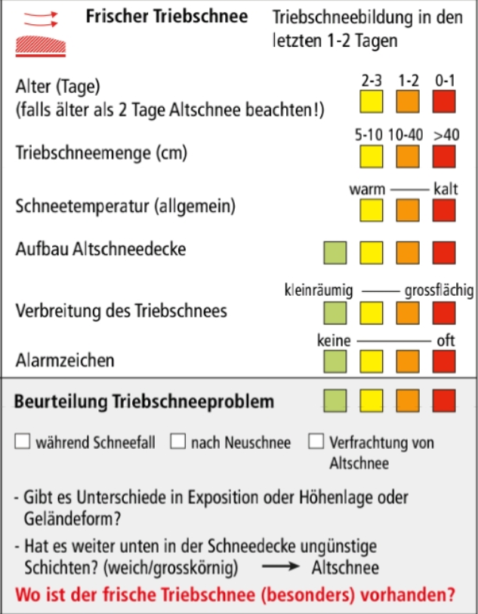
Analyser für Lawinenprobleme
White Risk

Slide 53
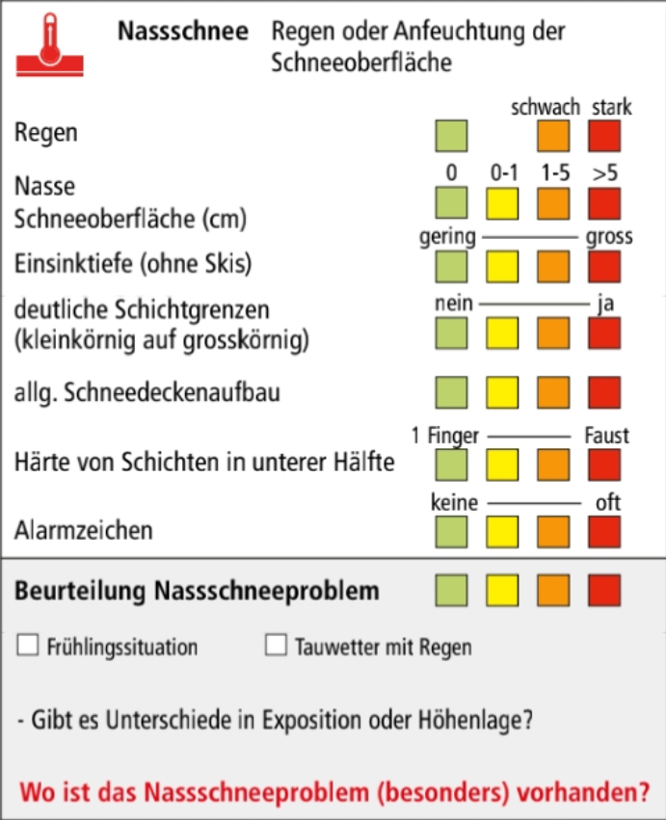
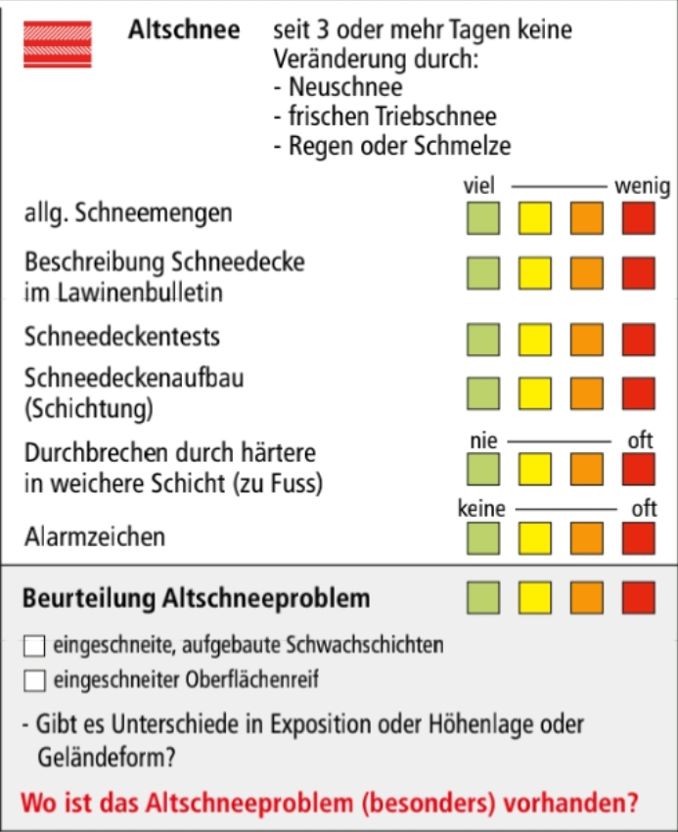
Analyser für Lawinenprobleme
White Risk

Slide 54
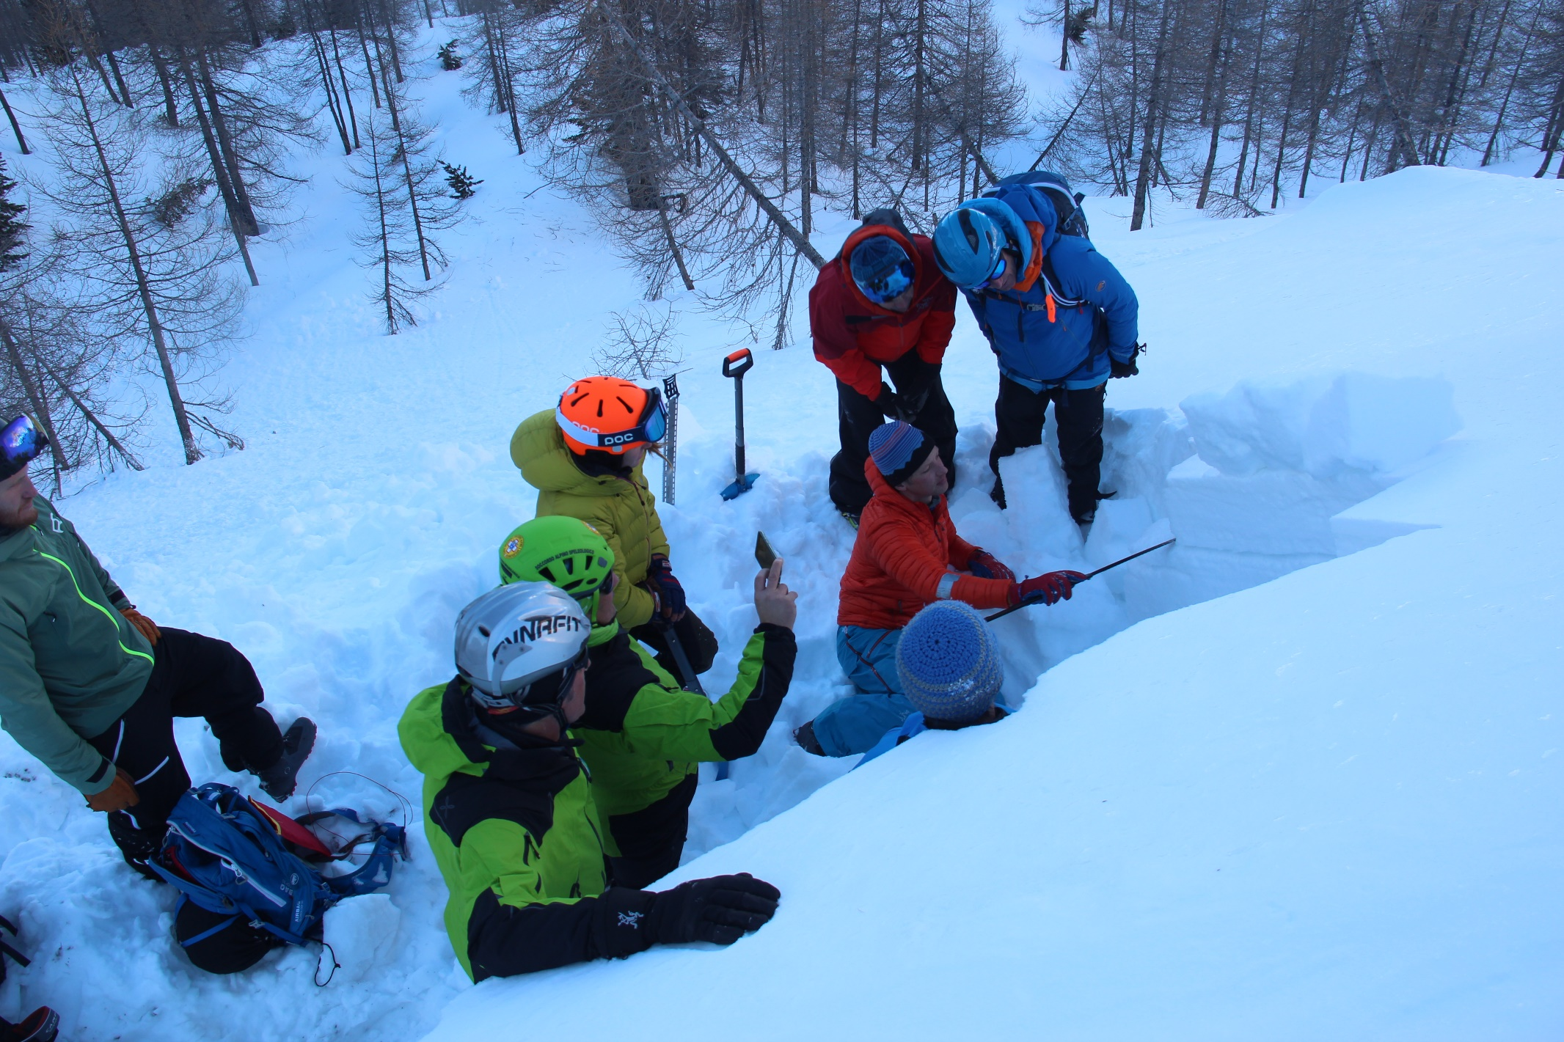
Lawinenprobleme
Richtlinien für Lawinenprognostiker

Slide 55
Lawinenprobleme
Richtlinien für Lawinenprognostiker
V.a. Schneedeckenbezug
Wetter- / Schneedeckenbezug

Slide 56
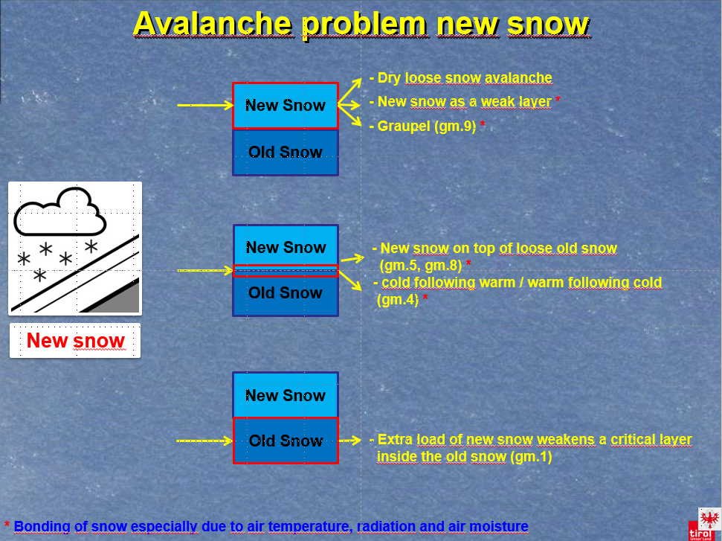
Flow-Chart (Neuschneeproblem)
V.a. Schneedeckenbezug

Slide 57
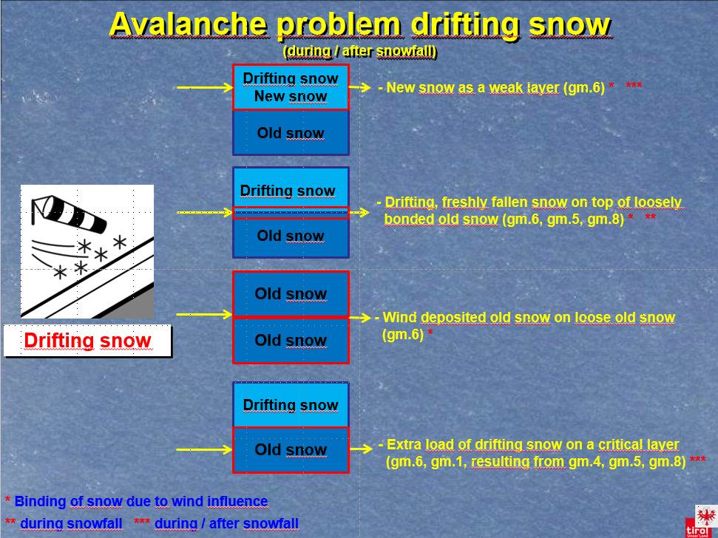
Flow-Chart (Triebschneeproblem)
V.a. Schneedeckenbezug

Slide 58

Schwachschicht (aufbauend)
Oberflächenreif
© LWD Tirol

Slide 59

Schwachschicht (aufbauend)
Kantige Kristalle
© LWD Tirol

Slide 60

Schwachschicht (aufbauend)
Schwimmschnee
© LWD Tirol

Slide 61

Schwachschicht
lockerer Pulverschnee
© LWD Tirol

Slide 62

Schwachschicht
Graupel
© LWD

Slide 63
Schottland
V.a. Schneedeckenbezug

Slide 64

Avalanche Problem Guidance for Forecasters
USA-Colorado

Slide 65

Entwicklung Triebschnee -> Altschnee
USA-Colorado
Wind slabs that form over a persistent weak layer (surface hoar, depth hoar, or near-surface facets) may be termed Persistent Slabs or may develop into
Persistent Slabs.
5 Tages-Kriterium

Slide 66

Flow-Chart
Schweiz - SLF

Slide 67

Flow-Chart (Nasse Lawinen + Gleitschnee)
Schweiz - SLF

Slide 68
Diskussion – Discussione

Slide 69
Neuschnee / Neve fresca
© LWD Tirol

Slide 70

Bisher v.a. nur bei Großschneefällen…
~ 1-4 Mal / Jahr

Slide 71


Wieviel Neuschnee in welcher Zeit?
> 30cm / 24 h ?

Slide 72
Triebschnee / Neve ventata
© LWD Tirol

Slide 73

Offensichtliche Windzeichen

Slide 74

Situationsanalyse
Anfang Dezember 2021

Slide 75

Situationsanalyse
01.12.2021

Slide 76

Situationsanalyse
01.12.2021
© LWD Tirol

Slide 77
Altschnee / Strati deboli profondi
© LWD Tirol

Slide 78

Situationsanalyse
02.12.2021

Slide 79

Lawinenunfall
Geier, 06.02.2016
(c) Alpinpolizei

Slide 80
Nassschnee / Neve bagnata
© LWD Tirol

Slide 81

Spontane Lawinen im Tagesverlauf
Kasern, 01.04.2021
© Reinhold Oblak

Slide 82

Diskussion „Frühjahrs-4er“
Müsste öfters ausgegeben werden

Slide 83
Gleitschnee / Valanghe di slittamento
© LWD Tirol

Slide 84

Gezielte zeitiche Ausgabe!
Nockspitze, 20.01.2019
© Jonathan Flunger

Slide 85

Beginnendes Gleitschneeproblem
Außerfern, 13.12.2018
© Stefan Rössler

Slide 86

Starkschneefälle: Vermehrte Bedrohung
Finkenberg, 07.01.2019 - © Stefan Hochstaffl

Slide 87

…bei fortschreitender Durchnässung
Stubai, 11.04.2018
© Horst Fankhauser

Slide 88

Gleitschneelawinen
Nordkette
© LWD Tirol

Slide 89


Gleitschneelawinen
Nordkette

Slide 90
Lawinen – Probleme
Problemi tipici - valanghivi
Our aim: Uniform flow-chart in the EUREGIO / EAWS
© LWD Tirol und Südtirol

